Slide 1
Ngôn Ngữ SQL
Bài 7

Slide 2
Giới thiệu Ngôn Ngữ SQL Nhóm lệnh DDL Nhóm lệnh DML Câu lệnh Select
Nội Dung

Slide 3
Microsoft SQL Server là một hệ quản trị cơ sở dữ liệu quan hệ (Relation database management system – RDBMS) chạy trên hệ thống mạng Windows NT 4 hay Windows. Chuẩn ANSI SQL được công bố vào năm 1989, 1992 và 1999 Đặc điểm của SQL: Là ngôn ngữ tựa tiếng Anh Ngôn ngữ phi thủ tục
Giới thiệu Ngôn Ngữ SQL

Slide 4
Giới thiệu
Các lệnh trong SQL có thể phân làm 3 loại:
Ngôn ngữ định nghĩa dữ liệu (Data Definition Language commands - DDL)
Ngôn ngữ thao tác dữ liệu (Data Manipulation Language commands -DML)
Ngôn ngữ điều khiển dữ liệu (Data Control Language commands -DCL)

Slide 5
Giới thiệu SQL
Data Definition Language Statements (DDL)
Data Control Language Statements (DCL)
Data Manipulation Language Statements (DML)
drop
create
alter
deny
grant
revoke
delete
select
insert
update

Slide 6
Creating a New Database
Cú pháp lệnh tạo CSDL :
CREATE DATABASE database_name
[ ON
[ < filespec > [ ,...n ] ]
[ , < filegroup > [ ,...n ] ]
]
[ LOG ON { < filespec > [ ,...n ] } ]
Cú pháp Filespec:
(NAME = logical_name,
FILENAME = 'path\filename',
SIZE = size_in_MB,
MAXSIZE = size_in_MB | UNLIMITED,
FILEGROWTH = %_or_MB)

Slide 7
Creating a New Database
Some arguments:
The name of the database
The size of the database
The files where the database will reside
CREATE DATABASE Sample ON PRIMARY ( NAME=SampleData, FILENAME='c:\Program Files\..\..\Data\Sample.mdf', SIZE=10MB,
MAXSIZE=15MB,
FILEGROWTH=20%) LOG ON ( NAME=SampleLog, FILENAME= 'c:\Program Files\..\..\Data\Sample.ldf', SIZE=3MB,
MAXSIZE=5MB,
FILEGROWTH=1MB) COLLATE SQL_Latin1_General_Cp1_CI_AS

Slide 8
Creating a New Database
CREATE DATABASE Sales
ON PRIMARY
( NAME = Sales1_dat, FILENAME = ‘D:\BTSQL\Sales_dat.mdf',
SIZE = 10, MAXSIZE = 50, FILEGROWTH = 15% ),
( NAME = Sales2_dat, FILENAME = ‘D:\BTSQL\Sales2_dat.ndf',
SIZE = 10, MAXSIZE = 50, FILEGROWTH = 15% ),
FILEGROUP SalesGroup1
( NAME = Sales3_dat, FILENAME = ‘D:\BTSQL\Sales3_dat.ndf',
SIZE = 10, MAXSIZE = 50, FILEGROWTH = 5 )
( NAME = Sales4_dat,
FILENAME = ‘D:\BTSQL\Sales4_dat.ndf',
SIZE = 10, MAXSIZE = 50, FILEGROWTH = 5 )
LOG ON
( NAME = 'Sales_log',
FILENAME = ‘D:\BTSQL\salelog.ldf',
SIZE = 5MB,
MAXSIZE = 25MB,
FILEGROWTH = 5MB )

Slide 9
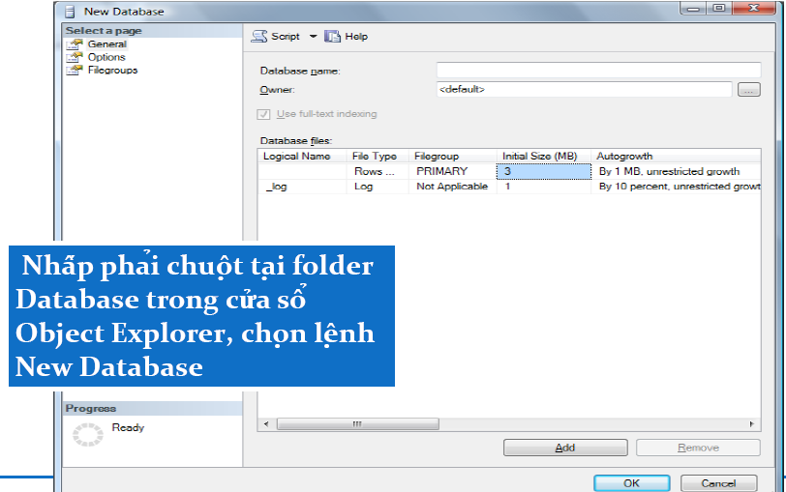
Creating a New Database (từ menu)

Slide 10
Managing Database
Hiển thị thông tin DB
Mở CSDL
USE TenCSDl
Ví dụ:
use Sales
Kiểm tra sự tồn tại của CSDL
sp_helpdb TenCSDL
Kiểm tra không gian sử dụng của CSDL
sp_spaceused

Slide 11
Managing Databases
Cú pháp lệnh thay đổi cấu trúc CSDL
ALTER DATABASE database_name
ADD FILE filespec [TO FILEGROUP filegroup_name]
ADD LOG FILE filespec
| REMOVE FILE logical_filename
| ADD FILEGROUP filegroup_name
| REMOVE FILEGROUP filegroup_name
| MODIFY FILE filespec
| MODIFY FILEGROUP filegroup_name
filegroup_property
|SET optionspec [WITH termination]

Slide 12
Managing Databases
Ví dụ thay đổi cấu trúc CSDL
a) Chỉnh sửa Size của tập tin
ALTER DATABASE Sales
MODIFY FILE (NAME = ‘Sales_log’, size =10MB)
b) Bổ sung thêm một tập tin dữ liệu
ALTER DATABASE Sales
ADD File (Name =Sales_data2, Filename =‘D:\BTSQL\Sales_data2.mdf,SIZE =10 MB, Maxsize =20MB)

Slide 13
Managing Data and Log File Growth
ALTER DATABASE Sample MODIFY FILE ( NAME = 'SampleLog', SIZE = 15MB)
GO
ALTER DATABASE Sample
ADD FILE
(NAME = SampleData2,
FILENAME='c:\Program Files\..\..\ Data\Sample2.ndf',
SIZE=15MB,
MAXSIZE=20MB)
GO

Slide 14
Managing Database
Xem các thuộc tính của CSDL
SELECT DATABASEPROPERTYEX(‘databasename’, ‘property’)
Property: IsAutoShrink, IsCloseCursorsOnCommitEnabled, Recovery, Updateability, UserAccess

Slide 15
Managing Data and Log File Growth
Thay đổi thuộc tính DB
ALTER DATABASE database_name
SET option [, status]
Option
AUTO_SHRINK
CURSOR_CLOSE_ON_COMMIT
RECOVERY FULL | BULK_LOGGED | SIMPLE
SINGLE_USER | RESTRICTED_USER | ULTI_USER
READ_ONLY | READ_WRITE
Example:
ALTER DATABASE Sales
SET Read_Only

Slide 16
Managing Data and Log File Growth
Đổi tên cơ sở dữ liệu:
sp_renamedb [ @dbname = ] 'old_name', [
@newname = ] 'new_name‘
VD: Sp_ReNamedb ‘Sales’, ‘Banhang’

Slide 17
Managing Data and Log File Growth
Xóa cơ sở dữ liệu:
Khi 1 CSDL bị xóa thì tất cả các file vật lý của nó sẽ bị xóa
Cú pháp:
DROP DATABASE database_name
Ví dụ:
Drop database Banhang
Chú ý: Không thể xóa các CSDL master, model, tempdb

Slide 18
System Data Types
Có 2 nhóm:
System-Supplied datatype: Các kiểu dữ liệu cơ bản được hỗ trợ bởi SQL Server.
User-defined datatype: Các kiểu dữ liệu của người dùng tự định nghĩa dựa trên các kiểu dữ liệu cơ bản.

Slide 19
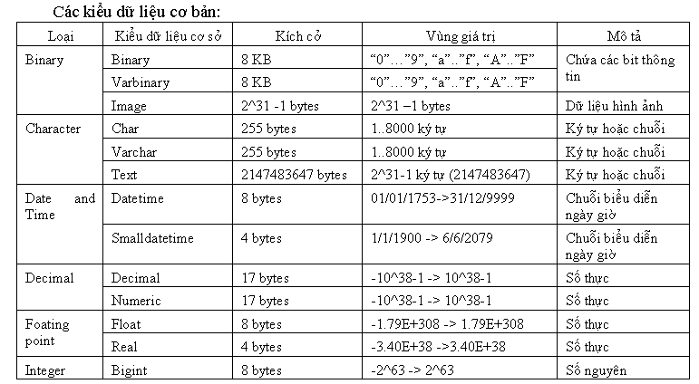
System Data Types

Slide 20
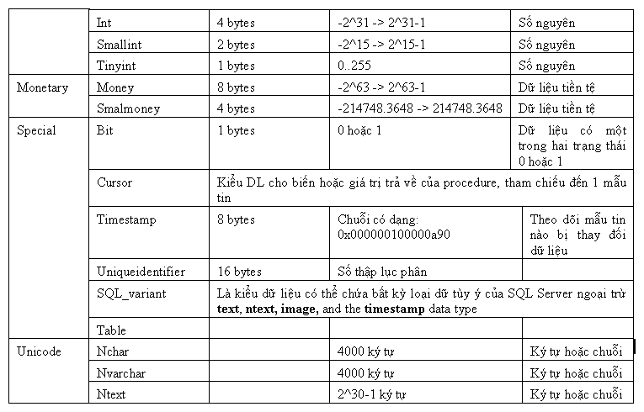
System Data Types

Slide 21
Bảng dữ liệu - Table
Các bước tạo một bảng
Bước 1: Xác định kiểu dữ liệu của các cột.
Bước 2: Xác định các cột có thể hoặc không thể có giá trị rỗng (null value).
Bước 3: Xác định các cột phải có các giá trị duy nhất.
Bước 4: Xác định khóa chính – khóa ngoại.
Bước 5: Xác định các giá trị mặc định.
Bước 6: Xác định các ràng buộc trên các cột (mô tả miền trị).
Bước 7: Tạo bảng và các chỉ mục của bảng.

Slide 22
Tạo bảng - CREATE TABLE
CREATE TABLE
[ database_name.[ owner ] .|owner.] table_name
({ < column_definition >
|column_name AS computed_column_expression
| < table_constraint > ::= [ CONSTRAINT
constraint_name ] }
[ { PRIMARY KEY | UNIQUE } [ ,...n ]
)
[ ON { filegroup | DEFAULT } ]
[ TEXTIMAGE_ON { filegroup | DEFAULT } ]

Slide 23
Tạo bảng - CREATE TABLE
Cú pháp
CREATE TABLE <Table_Name>
(<Column_Name> <Data_Type>,….)
Ví dụ
CREATE TABLE Sanpham
( Masp CHAR(5),
Tensp VARCHAR(15), Dvt VARCHAR(10), Dongia SMALLMONEY, SlTon INT )

Slide 24
Tạo bảng - CREATE TABLE
IDENTITY [ ( seed , increment )]
Tạo giá trị gia tăng duy nhất cho 1 cột, và cột này thường được dùng khoá chính cho bảng.
Giá trị được gán thường là các kiểu dữ liệu sau: tinyint, smallint, int, bigint, decimal(p,0), hay numeric(p,0).
Trong mỗi bảng chỉ cho phép 1 cột là identity mà thôi.
Seed: là giá trị đầu tiên được tạo.
Increment:là bước tăng để tạo ra giá trị kế tiếp.
Giá trị mặc định thường là (1,1).

Slide 25
Tạo bảng - CREATE TABLE
Cú pháp : Tạo cột có giá trị phát sinh tự động
CREATE TABLE <Table_Name>
(<Column_Name> <Data_Type>
INDENTITY(seed[, Increment]) NOT NULL….)
Ví dụ
CREATE TABLE NhaCungCap
(MaNCC int Identity NOT NULL Primary key, TenNCC VarChar(25))

Slide 26
Tạo bảng - CREATE TABLE
Cột tính toán - Computed column
Cú pháp:
column_name AS computed_column_expression
Là một cột ảo không được lưu trữ vật lý trong bảng. Nó được tính toán dựa vào các cột khác trong cùng bảng thông qua 1 biểu thức. Ví dụ : cost AS price * qty.
Được dùng trong mệnh đề SELECT, WHERE, hay ORDER BY. Không thể dùng trong lệnh INSERT hay UPDATE
Được dùng như giá trị khóa trong chỉ mục hay 1 phần của các ràng buộc PRIMARY KEY hay UNIQUE nếu giá trị của nó được định nghĩa bởi 1 biểu thức xác định và kiểu dữ liệu của giá trị trả về hợp lệ.
Ví dụ: Cột tính toán a+b có thể được dùng làm chỉ mục nhưng a+DATEPART(dd, GETDATE()) không thể dùng làm chỉ mục

Slide 27
Tạo bảng - CREATE TABLE
Cột tính toán - Computed column
Ví dụ 1
CREATE TABLE cthoadon
( sohd int NOT NULL,
MaHang char(5) NOT NULL,
SoLuong int NOT NULL,
DonGia money,
ThanhTien AS SoLuong*DonGia
)

Slide 28
Toàn vẹn dữ liệu (Data integrity)
Tính toàn vẹn dữ liệu để đảm bảo chất lượng của dữ liệu trong cơ sở dữ liệu.
Có hai cách để đảm bảo tính toàn vẹn dữ liệu:
Toàn vẹn thủ tục (Procedural integrity: trigger, stored procedure…)
Toàn vẹn khai báo (Declarative integrity): khai báo các thuộc tính của cơ sở dữ liệu hoặc table (contraint, default, rule)

Slide 29
Toàn vẹn dữ liệu (Data integrity)
Có 4 loại bảo toàn dữ liệu
Domain integrity (Bảo toàn miền)
Entity integrity (Bảo toàn thực thể)
Referential integrity (Bảo toàn tham chiếu)
User – defined integrity (Bảo toàn do người dùng qui định)

Slide 30
Constrans – Các ràng buộc
SQL hỗ trợ các loại ràng buộc sau:
Default
Check
Unique
Primary key
Foregin key
Domain integrity
Ràng
Buộc
mức
cột
Entity integrity
Referential integrity
Ràng
Buộc
mức
Bảng
Các ràng buộc dùng để đảm bảo các giá trị của dữ liệu không vi phạm qui luật bảo toàn dữ liệu.

Slide 31
Bảo toàn thực thể
Toàn vẹn thực thể (Entity Integrity): xác định một dòng như là một thực thể duy nhất trong một bảng cụ thể.
Tính toàn vẹn thực thể thể hiện tính toàn vẹn bằng cột định danh hoặc khóa chính của bảng.

Slide 32
Bảo toàn thực thể
Ràng buộc khóa chính (Primary Key Constraints): khóa chính trong một bảng là một cột hoặc một tập các cột mà nó được sử dụng để xác định một dòng duy nhất trong một bảng.
Cú pháp:
CREATE TABLE table_name
( column_name data_type NOT NULL
[CONSTRAINT constraintname] PRIMARY KEY
)

Slide 33
Bảo toàn thực thể
Nếu khóa chính là một tập nhiều cột:
CREATE TABLE table_name
( column_name data_type[,…]
[CONSTRAINT constraintname]
PRIMARY KEY{(column1[ASC|DESC][,…columnN])}
)

Slide 34
Bảo toàn thực thể
Ví dụ:
CREATE TABLE Monhoc
(
MaMH char(10) NOT NULL CONSTRAINT PK_MonHoc PRIMARY KEY
);
CREATE TABLE Ketqua
(
masv char(10) not null,
mamh varchar(40) not null,
Diem float not null,
Primary key (masv, mamh)
);

Slide 35
Bảo toàn thực thể
Ví dụ 3
CREATE TABLE DEAN
(
MADA smallint PRIMARY KEY,
TENDA varchar(50) NOT NULL
)

Slide 36
Bảo toàn thực thể
Ví dụ 4:
CREATE TABLE PHANCONG (
Manv int NOT NULL, Mada smallint, Sonc int,
primary key (Manv,Mada))

Slide 37
Bảo toàn thực thể
Unique Constraints: để duy trì các giá trị riêng biệt trong một cột hay tập hợp các cột không tham gia vào khóa chính.
Có thể chỉ định nhiều Unique constraint trên một bảng
Có thể chỉ định Unique constraint trên một hoặc nhiều cột chấp nhận giá trị NULL.
Tuy nhiên nếu chỉ định Unique constraint trên một cột thì cột đó chỉ chấp nhận một giá trị NULL.

Slide 38
Bảo toàn thực thể
Cú pháp khai báo unique constraint
Ví dụ:
CREATE TABLE HoaDon
(MaHD int NOT NULL CONSTRAINT PK_ORDERS PRIMARY KEY, SoHD int NULL CONSTRAINT UQ_ORDER_NUMBER UNIQUE)
CREATE TABLE table_name
( column_name data_type
[CONSTRAINT constraint_name] UNIQUE
)

Slide 39
Bảo toàn thực thể
Ràng buộc Unique
Ví dụ 2: Định nghĩa mức cột
CREATE TABLE Events (
EventID int NOT NULL UNIQUE,
EventTitle nvarchar (100) NULL ,
EventDescription ntext NULL)
Ví dụ 3: Định nghĩa mức bảng
CREATE TABLE Orders (
OrderID int IDENTITY (1, 1) NOT NULL,
CustomerID nchar (5), UNIQUE NONCLUSTERED (OrderID) WITH FILLFACTOR=90 )

Slide 40
Bảo toàn miền giá trị
Toàn vẹn miền giá trị (Domain Integrity): kiểm tra dữ liệu nhập vào các cột có thỏa điều kiện ban đầu không
Kiểm tra toàn vẹn miền giá trị dựa vào:
Kiểu dữ liệu.
Định dạng : thông qua CHECK constraints và rules
Phạm vi giá trị thông qua FOREIGN KEY constraints, CHECK constraints, DEFAULT, NOT NULL, rules.

Slide 41
Bảo toàn miền giá trị
Check Constraints: giúp thực thi toàn vẹn miền bằng cách xác nhận hoặc kiểm tra các dữ liệu được chèn vào một cột trước khi chấp nhận giá trị. Có thể có nhiều kiểm tra ràng buộc trong một cột
CREATE TABLE table_name
(column_name data_type
[CONSTRAINT constraint_name]
CHECK (logical expression)

Slide 42
Bảo toàn miền giá trị
Ví dụ:
CREATE TABLE nhanvien
(
manv smallint PRIMARY KEY CLUSTERED,
tennv varchar(50) NOT NULL ,
tuoimin tinyint NOT NULL CHECK(tuoimin>=18),
tuoimax tinyint NOT NULL CHECK(tuoimax<=40)
)

Slide 43
Bảo toàn miền giá trị
CREATE TABLE Orders (
OrderID int IDENTITY (1, 1) NOT NULL,
CustomerID nchar (5) CHECK (CustomerID LIKE ‘[A-Z][A-Z][A-Z][A-Z][A-Z]’),
EmployeeID int NULL, OrderDate datetime NULL
CHECK (OrderDate BETWEEN ‘01/01/70’ AND GETDATE()),
RequiredDate datetime NULL, ShipVia int NULL
CHECK (ShipVia IN (1, 2, 3, 4)),
Freight money NULL CHECK (Freight>=0),
ShipCountry nvarchar (15),
CHECK (RequiredDate>OrderDate))

Slide 44
Bảo toàn miền giá trị
Default constraint: Gán giá trị mặc định cho một cột
DEFAULT có thể áp dụng cho bất kỳ cột nào trong bảng ngoại trừ cột có kiểu timestamp hay có thuộc tính IDENTITY.
constant_expression: chỉ có giá trị hằng như chuỗi ký tự, hàm hệ thống, hay giá trị NULL
CREATE TABLE Table_name
(Column_name Datatype [NULL| NOT NULL]
[CONSTRAINT Constraint_name] DEFAULT expression[…])

Slide 45
Bảo toàn miền giá trị
Ví dụ 1
CREATE TABLE HoaDon
(MaHD int, LoaiHD Char(1) DEFAULT ‘X’, NgayLap DateTime NOT NULL)

Slide 46
Bảo toàn tham chiếu
Referential Integrity: Tính toàn vẹn tham chiếu, duy trì các mối quan hệ được xác định giữa các bảng khi một record được nhập vào hoặc xóa.
Toàn vẹn tham chiếu được dựa trên mối quan hệ giữa khóa ngoại và các khóa chính hoặc giữa khóa ngoại và khóa duy nhất (unique keys).

Slide 47
Bảo toàn tham chiếu
Ràng buộc tham chiếu để tránh cho người dùng:
Thêm một record vào một bảng quan hệ nếu không có record liên quan trong bảng chính.
Thay đổi các giá trị trong một bảng chính tạo các record mồ côi trong một bảng liên quan.
Xóa các bản ghi từ một bảng chính nếu có record trong bảng quan hệ

Slide 48
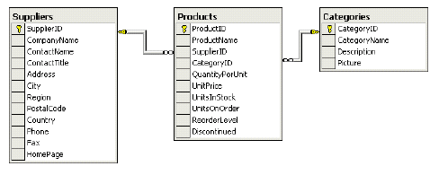
Ràng buộc Foreign key
Bảo toàn tham chiếu
Quan hệ chỉ có thể được tạo ra giữa các bảng trong cùng 1 CSDL và trên cùng 1 server.
Khoá ngoại chỉ có thể tham chiếu đến một cột sau trong bảng chính:
Là 1 cột hay 1 phần của
khoá chính
Là cột có ràng buộc unique
Là cột có chỉ mục unique
Một bảng có thể có tối đa 253 khoá ngoại và có thể tham chiếu đến 253 bảng khác nhau.

Slide 49
Bảo toàn tham chiếu
Ràng buộc Foreign key
Định nghĩa FOREIGN KEY CONSTRAIT khi tạo bảng
CREATE TABLE TableName
(columnName datatype [,…],
[CONSTRAINT constraintName]
FOREIGN KEY[(column[,..n])]
REFERENCES ref_table [ ( ref_column [,..n])]) ]
[ ON DELETE { CASCADE | NO ACTION } ]
[ ON UPDATE { CASCADE | NO ACTION } ]
[ NOT FOR REPLICATION]

Slide 50
Bảo toàn tham chiếu
Ràng buộc Foreign key
ON UPDATE|DELETE {CASCADE | NO ACTION}
Xác định hành động cần phải thực hiện cho 1 hàng trong bảng đang tạo nếu hàng đó có quan hệ tham chiếu và hàng tham chiếu bị xoá khỏi bảng chính. Mặc định là NO ACTION.
CASCADE: dùng để xác định là hàng sẽ bị cập nhật/xoá khỏi bảng tham chiếu nếu hàng đó bị cập nhật/xóa khỏi bảng chính
NO ACTION: SQL Server sẽ đưa ra thông báo lỗi và việc xoá hàng trên bảng chính sẽ bị từ chối.

Slide 51
Bảo toàn tham chiếu
Ví dụ:
Create table Phongban
(Mapb int,
Tenpb varchar(30),
Constraint pb_PK primary key (mapb)
)
Create table nhanvien
(manv int, Hoten varchar(40), Mapb int,
Constraint manv_PK primary key (manv),
Contraint mapb_Fk foreign key(mapb) references phongban(mapb)
)

Slide 52
Bảo toàn tham chiếu
Ràng buộc Foreign key
Ví dụ 1
CREATE TABLE VITRI
(MaVt int Primary key, DiaChi varchar(40))
CREATE TABLE PhongBan
( Mapb int primary key,
TenPb varchar(30),
MaVT int REFERENCES VITRI(MaVt)
)

Slide 53
Bảo toàn tham chiếu
Ràng buộc Foreign key
Ví dụ 2
CREATE TABLE NHANVIEN (
manv CHAR(9) NOT NULL,
honv VARCHAR(15) NOT NULL,
tennv VARCHAR(15) NOT NULL,
ngsinh DATETIME, diachi VARCHAR(30),
phai CHAR(1), ma_nql CHAR(9),
phg INT NOT NULL,
CONSTRAINT Nv_PK PRIMARY KEY (manv),
CONSTRAINT Nv_fk FOREIGN KEY (phg) REFERENCES PHONGBAN(mapb))

Slide 54
Bảo toàn tham chiếu
Ràng buộc Check
Ví dụ 4:
CREATE TABLE PHANCONG(
ma_nvien CHAR(9) NOT NULL,
soda INT NOT NULL,
thoigian DECIMAL(3,1) NOT NULL,
PRIMARY KEY (ma_nvien, soda),
FOREIGN KEY (ma_nvien) REFERENCES NHANVIEN),
FOREIGN KEY (soda) REFERENCES DEAN(mada),
CHECK (thoigian ≥ 0))

Slide 55
Bảo toàn tham chiếu
Ví dụ:
Create table nhanvien
(
manv int, Hoten varchar(40),
Mapb int,
Constraint manv_PK primary key (manv),
Contraint mapb_Fk foreign key(mapb)
references phongban(mapb) on delete set
default on update cascade
);

Slide 56
Sửa cấu trúc bảng
Cú pháp
ALTER TABLE <table_name>
{ALTER COLUMN <column_name> <new_data_type>}
| {ADD [<column_name> <data_type>]}
| {DROP COLUMN <column_name>}

Slide 57
Hiệu chỉnh cấu trúc bảng
Thêm thuộc tính (thêm cột)
Cú pháp:
ALTER TABLE <Tên bảng>
ADD <tên cột> <kiểu dữ liệu> [NOT NULL] [CONSTRAINT…]
Ví dụ: thêm cột
ALTER TABLE SanPham
ADD NgayNhap SmallDateTime

Slide 58
Hiệu chỉnh cấu trúc bảng
Xóa thuộc tính (xóa cột)
Cú pháp:
ALTER TABLE <Tên bảng>
DROP COLUMN <tên cột> [CONSTRAINT…]
ALTER TABLE Sanpham
DROP COLUMN NgayNhap

Slide 59
Hiệu chỉnh cấu trúc bảng
Thay đổi kiểu dữ liệu của thuộc tính
Cú pháp:
ALTER TABLE <Tên bảng>
ALTER COLUMN <Thuộc tính> <Kiểu dữ liệu> [CONSTRAINT…]
Ví dụ: sửa kiểu dữ liệu cho cột
ALTER TABLE SanPham
ALTER COLUMN NgayNhap DateTime NOT NULL

Slide 60
Hiệu chỉnh cấu trúc bảng
Thêm ràng buộc
Cú pháp:
ALTER TABLE <Tên bảng>
ADD CONSTRAINT…

Slide 61
Hiệu chỉnh cấu trúc bảng
Thêm ràng buộc
Ví dụ 1:
CREATE TABLE HoaDon
(MaHD int, LoaiHD Char(1) DEFAULT ‘X’, NgayLap DateTime NOT NULL)
ALTER TABLE HoaDon
ADD DEFAULT Getdate() FOR NgayLap
Hay
ALTER TABLE HoaDon
ADD CONSTRAINT Ngay_DF DEFAULT Getdate() FOR NgayLap

Slide 62
Hiệu chỉnh cấu trúc bảng
Thêm ràng buộc
Ví dụ 2:
CREATE TABLE NhanVien
(MaNV char(4) CHECK (Manv LIKE '[0-9][0-9][0- 9][0-9]‘, Hoten Varchar(40), LCB int CHECK (LCB BETWEEN 0 AND 50000, HSPC real, Thanhpho varchar(10) CONSTRAINT chkCity CHECK(Thanhpho IN ('Berkeley', 'Boston', 'Chicago', ' Dallas‘))
Hay
ALTER TABLE Nhanvien
ADD CONSTRAINT NV_HSPC
CHECK (HSPC>=0.1 AND HSPC<0.5)

Slide 63
Hiệu chỉnh cấu trúc bảng
Thêm ràng buộc
Ví dụ 2:
CREATE TABLE NhanVien
(MaNV char(4) CHECK (Manv LIKE '[0-9][0-9][0- 9][0-9]‘, Hoten Varchar(40), LCB int CHECK (LCB BETWEEN 0 AND 50000, HSPC real, Thanhpho varchar(10) CONSTRAINT chkCity CHECK(Thanhpho IN ('Berkeley', 'Boston', 'Chicago', ' Dallas‘))
Hay
ALTER TABLE Nhanvien
ADD CONSTRAINT NV_HSPC
CHECK (HSPC>=0.1 AND HSPC<0.5)

Slide 64
Hiệu chỉnh cấu trúc bảng
Xóa ràng buộc
Cú pháp:
Ví dụ
ALTER TABLE <Tên bảng>
DROP CONSTRAINT Constraint_name
ALTER TABLE Table3
DROP CONSTRAINT Table3_PK

Slide 65
Xóa bảng
Xóa bảng và toàn bộ dữ liệu trong bảng
Cú pháp:
Ví dụ:
DROP TABLE DEPARTMENT
DROP TABLE <Tên bảng>

Slide 66
Xóa bảng (Truncate table)
Lệnh TRUNCATE TABLE xóa tất cả các dòng trong bảng đồng thời giải phóng không gian lưu trữ bảng.
Cú pháp:
TRUNCATE TABLE Tên bảng

Slide 67
Ngôn ngữ thao tác dữ liệu
Thêm một record mới vào bảng:
Cú pháp:
Ví dụ:
Insert into sinhvien values (’01’,’Le van A',‘CDTH1A')
INSERT INTO tablename
VALUES ('value1', 'value2',. . . ,'valueN')

Slide 68
Ngôn ngữ thao tác dữ liệu
Cập nhật dữ liệu trong bảng:
Cú pháp:
Ví dụ:
update SinhVien
set MaLop=‘CDTH1A'
where MaSV=‘A01'
UPDATE table name
SET attribute value=new value
WHERE condition

Slide 69
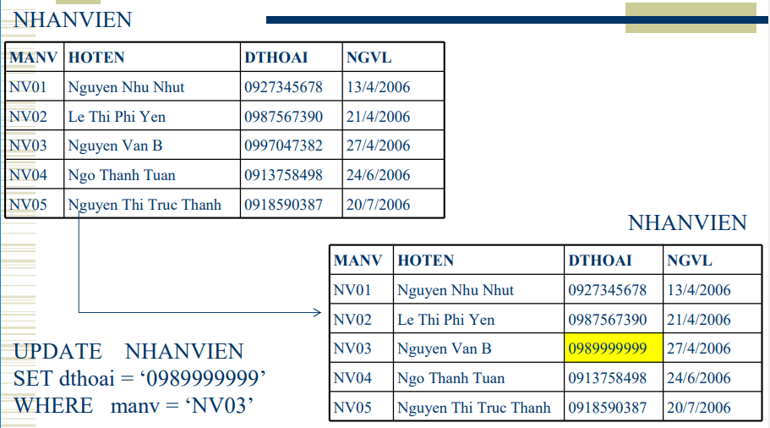
Ngôn ngữ thao tác dữ liệu
Cập nhật dữ liệu trong bảng:

Slide 70
Ngôn ngữ thao tác dữ liệu
Xóa các record trong bảng:
Cú pháp:
Ví dụ:
Delete from Sinhvien
Where Malop=‘CDTH1A’
DELETE FROM table name
WHERE condition

Slide 71
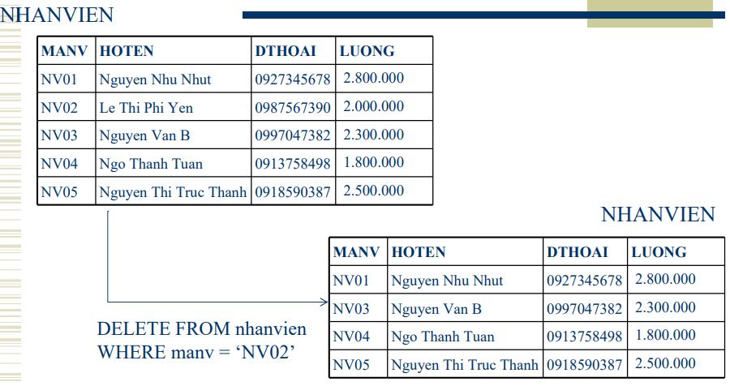
Ngôn ngữ thao tác dữ liệu
Xóa các record trong bảng:

Slide 72
Xem Tables
Cú pháp: Xem thông tin Table
sp_help <table_name>
Sp_help cthoadon
Cú pháp: Xem dữ liệu Table
SELECT <select_list> FROM <table_name>
Select * from cthoadon

Slide 73
Thủ tục lưu trữ hệ thống
sp_help- System stored procedure
Để kiểm tra xem bảng đã được tạo hay chưa?
sp_help table_name
Để kiểm tra xem kiểu dữ liệu của người dùng đã được tạo hay chưa?
sp_help datatype_name

Slide 74
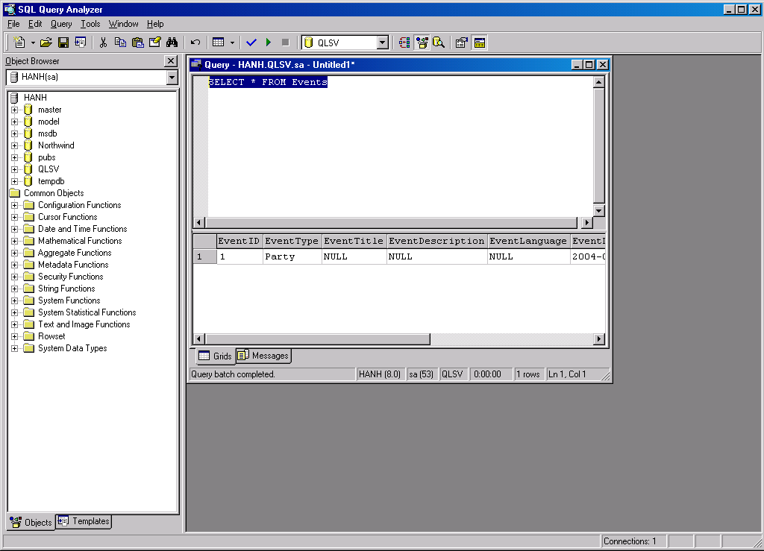
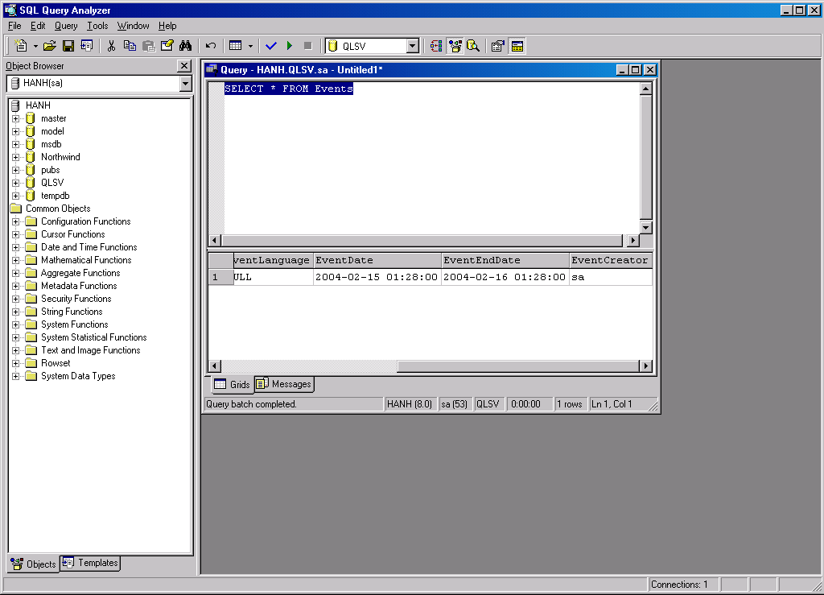
Xem Constraints
Viewing Constraints
Sp_helpConstraint Events
Verify constraints by inserting data
INSERT Events DEFAULT VALUES
SELECT * FROM Events

Slide 75
Bài tập
Example
a) Tạo Table có khóa chính
CREATE TABLE KhachHang
(Makh char(5), Tenkh Varchar(40), DiaChi Varchar(50), DienThoai Nvarchar(10) CONSTRAINT Makh_pk Primary key(Makh))
b) Tạo Table có khóa ngoại
CREATE TABLE HoaDon
(Mahd Char(5), NgayLap Datetime, Makh Char(5) CONSTRAINT Mahd_pk Primary key(Mahd)
CONSTRAINT Makh_fk Foreign key References KhachHang (Makh))

Slide 76
Modifyling Table_Defining Constraints
Example
a) ALTER TABLE Sanpham
ADD CONSTRAINT Masp_pk Primary key(Masp)
b) ALTER TABLE ChiTietHoaDon
ADD CONSTRAINT Masp_Mahd_pk Primary key(Mahd,Masp)
c) ALTER TABLE ChiTietHoaDon
ADD CONSTRAINT Masp_fk Foregin key (Masp) References Sanpham(Masp)
d) ALTER TABLE ChiTietHoaDon
ADD CONSTRAINT Mahd_fk Foregin key(Mahd) References HoaDon(Mahd)

Slide 77
TRUY XUẤT CSDL Ngôn ngữ thao tác dữ liệu – DMC và DCL
Bài 7

Slide 78
Accessing and Modifying Data
Truy xuất dữ liệu – Lệnh Select
Truy vấn đơn giản
Truy vấn từ nhiều bảng
Truy vấn con - SubQuery
Các mệnh đề EXISTS, DISTINCT, COMPUTE BY
2. Sửa chữa dữ liệu
Lệnh INSERT
Lệnh UPDATE
Lệnh DELETE

Slide 79
Cú pháp lệnh Select
SELECT [ALL | DISTINCT] [TOP n [WITH TIES]] select_list [ INTO new_table ] FROM table_source [ WHERE search_condition ] [ GROUP BY group_by_expression ] [ HAVING search_condition ] [ ORDER BY order_expression [ ASC | DESC ] ]
ORDER BY : Sắp xếp
WHERE: Điều kiện
GROUP BY: Nhóm
HAVING: Điều kiện nhóm

Slide 80
Ví dụ lệnh SELECT
Column
names
SELECT empno, ename, sal, deptno
FROM emp, dept
Table names
WHERE deptno=30
Condition
ORDER BY ename
Sort order

Slide 81
Ví dụ lệnh SELECT
Lược đồ CSDL quản lý bán hàng gồm có các quan hệ sau:
KHACHHANG (MAKH, HOTEN, DCHI, SODT, NGSINH, DOANHSO, NGDK, CMND)
NHANVIEN (MANV,HONV, TENNV, NGVL, SODT)
SANPHAM (MASP,TENSP, DVT, NUOCSX, GIA)
HOADON (SOHD, NGHD, MAKH, MANV, TRIGIA)
CTHD (SOHD,MASP,SOLUONG, DONGIA)

Slide 82
Truy vấn đơn giản
Chọn tất cả các cột trong một bảng
Syntax
SELECT * FROM < tablename>
Example
SELECT * FROM [Khach Hang]

Slide 83
Truy vấn đơn giản
Chọn một vài cột trong một bảng
Syntax
SELECT <column1>,<column2>
FROM <tablename>
Example
SELECT Masp, Tensp FROM [San Pham]

Slide 84
Truy vấn đơn giản
Kết nối các cột thành một cột
Syntax
SELECT <column1>+<'constant' >
FROM <tablename>
Example
SELECT HoNV+ ‘ ‘ + TenNv
FROM [Nhan vien]

Slide 85
Truy vấn đơn giản
Đặt tên cho cột mới
Syntax
SELECT <column1> as <'alias'>
FROM <tablename>
Example
SELECT Honv +’ ‘ +Tennv AS ‘HOTEN' FROM [Nhan vien]

Slide 86
Truy vấn đơn giản
Tạo cột tính toán
Example
SELECT Mahd, Soluong*Dongia AS ‘Tong Tien'
FROM [Chi Tiet Hoa Don]

Slide 87
Truy vấn đơn giản
Loại bỏ những dòng trùng nhau
Syntax
SELECT diadiem
FROM DIADIEM_PHG
SELECT DISTINCT <column1>
FROM <tablename>
diadiem
TP HCM
HA NOI
TP HCM
Example
SELECT DISTINCT diadiem
FROM DIADIEM_PHG
SELECT DISTINCT Makh
FROM [hoa don]
diadiem
TP HCM
HA NOI

Slide 88
Truy vấn đơn giản
Chỉ có n hàng đầu tiên hay n% của các hàng của bảng kết quả được xuất
Syntax
SELECT TOP n [PERCENT] <column name>
FROM <tablename>
Examples
SELECT TOP 3 masp, dongia FROM [Chi tiet hoa don]
SELECT TOP 4 PERCENT masp FROM [san pham]

Slide 89
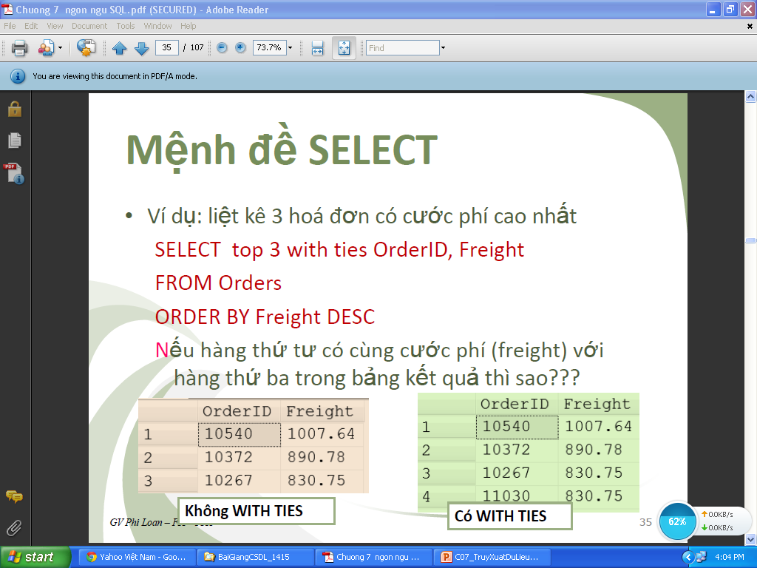
Truy vấn đơn giản
Ví dụ: liệt kê 3 hóa đơn có cước phí cao nhất
Select top 3 with ties OrderID, Freight
From Orders
Order by Freight DESC

Slide 90
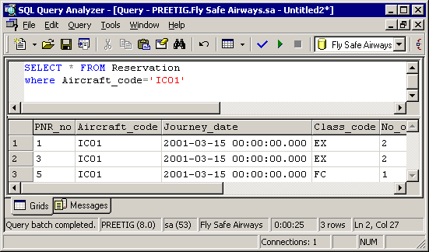
Mệnh đề WHERE
Chứa điều kiện lọc dữ liệu cần trả về
Cú pháp: WHERE <search_condition>

Slide 91
Phép toán quan hệ - Relational Operators
Operator
Meaning
=
Equal To
>
Greater Than
<
Less than
>=
Greater Than or Equal To
<=
Less Than or Equal To
!
Not

Slide 92
Phép toán Logical
Phép toán và AND
Example
SELECT Mahd, NgayLapHD, Makh
FROM [Hoa don]
WHERE Month(NgayLapHD) = 3 AND Year(NgayLapHD)=1992

Slide 93
Phép toán Logical
OR operator
Example
SELECT * FROM [Hoa don]
WHERE Makh = ‘FISC’ OR Makh = ‘HUNSAN’

Slide 94
Logical Operators (contd.)
NOT operator
Example
SELECT * FROM [Hoa don]
WHERE NOT Manv= 10

Slide 95
Các toán tử SQL
LIKE: giống 1 chuỗi
IS NOT NULL: không phải giá trị rỗng
BETWEEN…AND: giữa 2 giá trị
IN: đạt giá trị trong 1 danh sách
ALL/ ANY (SOME): được dùng trong lệnh truy vấn con và kết quả là nhiều dòng.
<ANY: Nhỏ hơn trị cao nhất
>ANY: Lớn hơn trị thấp nhất
=ANY: Tương đương với IN
>ALL: Lớn hơn trị cao nhất
<ALL: Nhỏ hơn trị thấp nhất
EXIST: kiểm tra sự tồn tại của 1 dữ liệu trong nhiều dòng.

Slide 96
Wildcard Characters
Wildcard
Description
Example
_
Represents a single character
SELECT Meal_Code FROM Meal
WHERE Meal_Code LIKE ‘C_’
%
Represents a string of any length
SELECT Meal_Code FROM Meal
WHERE Meal_Code LIKE ‘CO_%’
[]
Represents a single character within the range enclosed in the brackets
SELECT * FROM flight WHERE aircraft_code LIKE ‘9W0[1-2]’
[^]
Represents any single character not within the range enclosed in the brackets
SELECT * FROM flight WHERE aircraft_code LIKE ‘9W0[^1-2]’

Slide 97
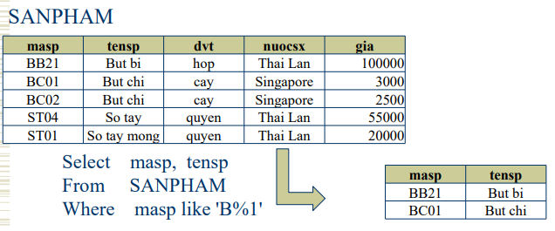
Wildcard Characters
Toán tử LIKE: Hiển thị sản phẩm có masp bắt đầu là B, kết thúc là 1

Slide 98
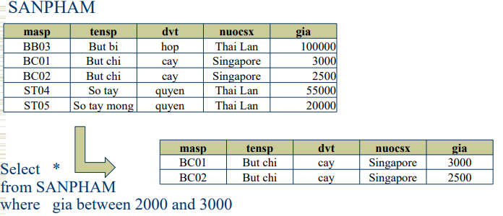
Các toán tử SQL
Sử dụng between

Slide 99
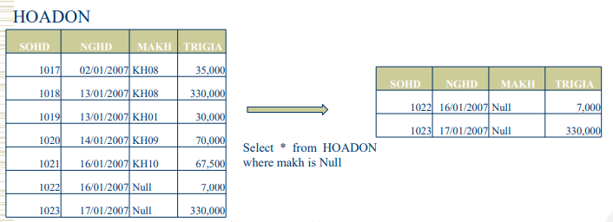
Các toán tử SQL
IS NULL, IS NOT NULL
Select * from HOADON where makh is Null Select SOHD from HOADON where makh is Not Null

Slide 100
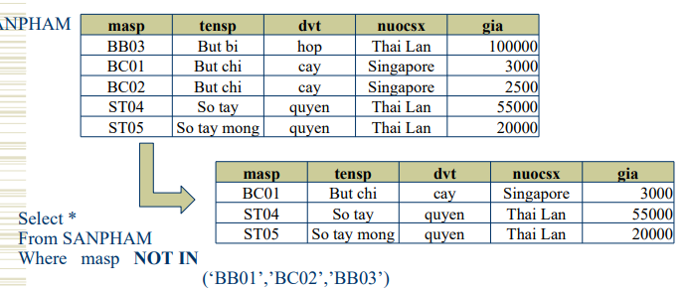
Các toán tử SQL
Toán tử IN, NOT IN

Slide 101
Các Hàm - Functions
Maths
String
Time
- AVG()
- MIN()
- MAX()
- SUM()
- COUNT()
- SQUARE()
- SQRT()
- ROUND()
- ASCII()
- CHAR()
- UPPER()
- LOWER()
- LEN()
- LTRIM()
- RTRIM()
- LEFT()
- RIGHT()
- GETDATE()
-DATEPART(YY,getdate())
- DATEDIFF(X,Y,Z)
- DAY(),MONTH(),YEAR()

Slide 102
Các Hàm - Functions
 | Function | Description
General Functions | ISDATE(exp) | Returns 1 if exp is a valid date
 | ISNULL(exp1,exp2) | Returns Null if exp1 is NULL, otherwise exp1 returned
 | ISNUMERIC(exp) | Returns 1 if exp is a number type
String Functions | ASCII(char) | Returns the ASCII value of a Character.
 | CHAR(int) | Returns the character value for an ASCII integer value.
 | CHARINDEX(string1, string2, start) | Returns the starting position for string1 in string2 optionally starting at position start.

Slide 103
Các Hàm - Functions
 | Function | Description
String Functions | NCHAR(int) | Returns the UNICODE character represented by int.
 | LEN(string) | Returns the length of the string.
 | LOWER(string) | Returns the string passed in with all characters converted to lowercase.
 | UPPER(string) | Returns the string passed in with all characters converted to uppercase.

Slide 104
Các Hàm - Functions
 | Function | Description
String Functions | REVERSE(string) | Returns the reverse of a character expression.
 | RIGHT( string, int) | Returns the int number of characters from the right side of the string.
 | LEFT(string, int) | Returns the first int characters from String.

Slide 105
Các Hàm - Functions
 | Function | Description
String Functions | SUBSTRING(string, start, int) | Returns a portion of the string string starting at position start and continuing for int characters.
 | RTRIM(string) | Returns the string with all blank spaces from the end of the string Removed.
 | LTRIM(string) | Returns the string with all blank spaces from the left side of the string removed.

Slide 106
Các Hàm - Functions
 | Function | Description
String Functions | SPACE(int) | Returns int number of spaces.
 | STR(float, length, decimal) | Converts a numeric value to a string.
 | STUFF(string, start, length, char) | Removes length characters from string starting with character start and replaces them with char.

Slide 107
Các Hàm - Functions
 | Function | Description
String Functions | UNICODE(Unicode string) | Returns the numeric value of the first character of a UNICODE Expression.

Slide 108
Các Hàm - Functions
 | Function | Description
Date and Time Functions | DATEPART(day/month/..,day) | Returns the specific part of the date as an integer.
 | DAY(date) | Returns the numeric day of the week for date.

Slide 109
Các Hàm - Functions
 | Function | Description
 | GETDATE() | GETDATE() Returns the current server date and time.
 | MONTH(date) | Returns the numeric month number of date.
 | YEAR (date) | Returns the numeric year number of date.

Slide 110
So sánh Chuỗi
So sánh gần đúng sử dụng “like”
Hai ký tự thay thế: ‘_’ và ‘%’
Tìm tất cả các mã nhân viên có địa chỉ ở quận 1.
SELECT *
FROM [Nhan vien]
WHERE diachi LIKE '%Q1'
Cho biết tên nhân viên sinh vào những năm 1960
SELECT Honv, Tennv, NgaySinh
FROM [Nhan vien]
WHERE convert(char(8), NgaySinh) like '______6_'

Slide 111
Các thuộc tính Trùng tên
tuple variable
Biến bộ
Cho biết hai nhân viên có cùng thành phố
SELECT NV1.TenNv, NV2.TenNv,NV1.ThanhPho,NV2.Thanhpho
FROM [Nhan vien] NV1, [Nhan vien] NV2
WHERE NV1.Thanhpho=NV2.Thanhpho
Có thể sử dụng biến bộ bất kỳ lúc nào để thuận tiện và dễ đọc!
SELECT NV1.TenNv, NV2.TenNv,NV1.ThanhPho,NV2.Thanhpho
FROM [Nhan vien] NV1, [Nhan vien] NV2
WHERE NV1.Thanhpho=NV2.Thanhpho
Notes:
Relation names can thus be used as variables that are quite similar to the tuple
variables of TRC
(1) SELECT E.LName,S.LName
FROM Employee E, Employee S
WHERE E.SuperSSN = S.SSN
(2) SELECT E.LName, E.Address
FROM Employee E, Department D
WHERE D.DName = 'Research'
and D.DNumber = E.DNo
(3) {e.Lname, e.Address | Employee(e) ∧ ∃d (Department(d) ∧ d.DName = Research ∧ d.DNumber = e.DNo)
(1) is the general form (concerning the use of variables) of which the preceding exam-
ples are special cases
(2) is very similar to TRC, except that D is explicitly existentially quantified in TRC
(3) is the TRC formulation
When the same relation is invoked more than once in the same query, then SQL uses
variables exactly like TRC
SQL designers tried to avoid variables as much as possible

Slide 112
Truy vấn từ nhiều bảng & Where (điều kiện kết nối)
Danh sách các hoá đơn gồm Mahd, tenkh
SELECT Mahd, [Hoa Don].Makh, Tenkh
FROM [Hoa don], [Khach hang]
WHERE [Hoa don].makh= [khach hang].Makh
Danh sách các hoá đơn do nhan viên có tên bắt dầu là D lập
SELECT [Hoa don].Mahd, Honv +’ ‘+Tennv as Hoten
FROM [Nhan vien], [Hoa don]
WHERE [Nhan vien].manv = [Hoa don].Manv And TenNV like ‘D%’
Danh sách các hoá đơn do nhan viên có Thành phố là HCM lập
SELECT O.Mahd, Honv +’ ‘+Tennv as HoTen
FROM [Nhan vien] E, [Hoa don] O
WHERE E.Manv =O.Manv And Thanhpho =‘HCM’

Slide 113
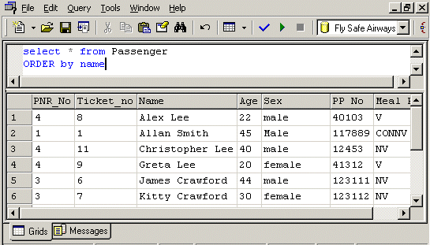
Sắp xếp - ORDER BY Clause
Xác định thứ tự của bộ kết quả
Cú pháp
[ ORDER BY { order_by_expression [ ASC | DESC ] } [ ,...n] ]
ASC (ascending) : xếp theo thứ tự tăng
DESC (descending): xếp theo thứ tự giảm

Slide 114
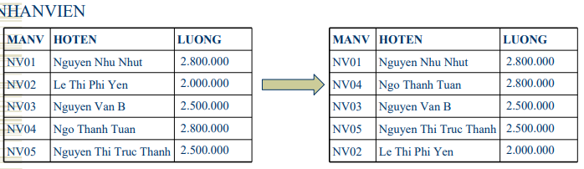
Sắp xếp - ORDER BY Clause
Order by: sắp xếp kết quả hiển thị
■ Sắp xếp tăng dần: ASC
■ Sắp xếp giảm dần: DESC
■ Select * from NHANVIEN order by LUONG DESC

Slide 115
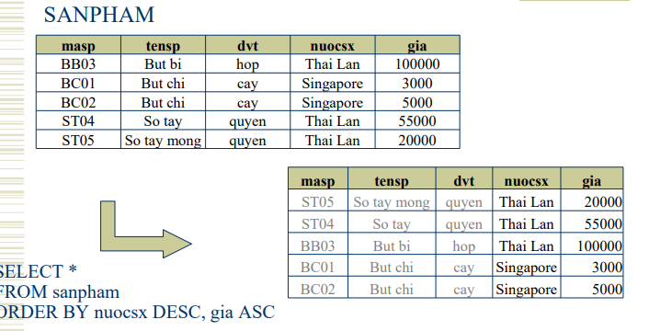
Sắp xếp - ORDER BY Clause

Slide 116
Nhóm dữ liệu trong bảng kết quả
Những mệnh đề dùng để nhóm dữ trong bảng kết quả:
GROUP BY: tổng hợp bảng kết quả theo nhóm bằng cách dùng các hàm gộp
COMPUTE và COMPUTE BY: mệnh đề COMPUTE trong lệnh SELECT được dùng để phát ra các hàng tổng hợp bằng cách dùng hàm gộp. Mệnh đề COMPUTE BY được dùng để tổng hợp thêm các hàng kết quả theo cột

Slide 117
Mệnh đề GROUP BY
Cú pháp:
[GROUP BY [ ALL ]group_by_expression [,...n] ALL
bảng kết quả sẽ chứa tất cả các nhóm kể cả những nhóm không thỏa mãn điều kiện lọc trong trong mệnh đề WHERE, những nhóm không thoả điều kiện sẽ có giá trị null.
group_by_expression: biểu thức dùng để xác định cột được nhóm

Slide 118
Các Hàm tập hợp
Tên Hàm | Ý nghĩa
SUM | Tính tổng các số
COUNT | Đếm số phần tử
AVG | Tính giá trị trung bình
MIN | Trả về giá trị nhỏ nhất
MAX | Trả về giá trị lớn nhất

Slide 119
Mệnh đề GROUP BY
Ví dụ:
SELECT Mahd, SUM(Soluong* Dongia)
AS ‘Thanh tien‘ FROM [Chi tiet hoa don]
GROUP BY mahd
SELECT Mahd, AVG(Soluong * DonGia)
AS ‘Trung Binh‘ FROM [Chi Tiet hoa don]
GROUP BY Mahd

Slide 120
Mệnh đề GROUP BY
Ví dụ:
SELECT Mahd, MIN(Soluong * Dongia)
AS ‘Thanh tien nho nhat‘ FROM [Chi Tiet hoa don]
GROUP BY Mahd
SELECT Mahd, MAX(Soluong * Dongia)
AS ‘Thanh Tien Lon Nhat‘ FROM [Chi Tiet Hoa Don]
GROUP BY Mahd

Slide 121
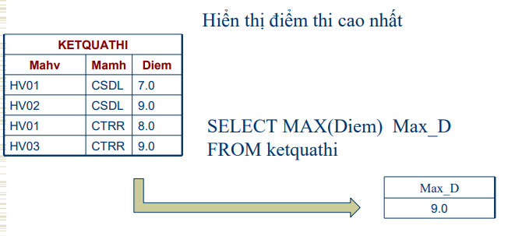
Mệnh đề GROUP BY
Ví dụ:

Slide 122
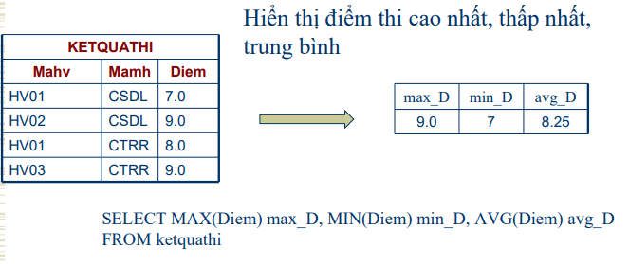
Mệnh đề GROUP BY
Ví dụ:

Slide 123
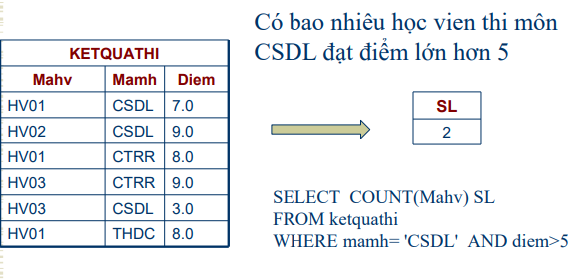
Mệnh đề GROUP BY
Ví dụ:

Slide 124
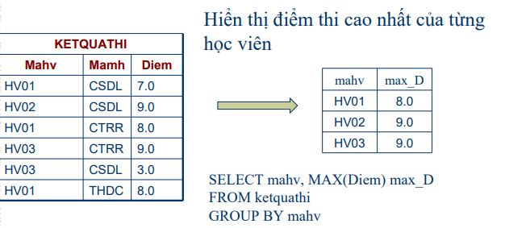
Mệnh đề GROUP BY
Ví dụ:

Slide 125
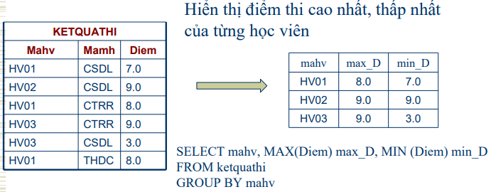
Mệnh đề GROUP BY
Ví dụ:

Slide 126
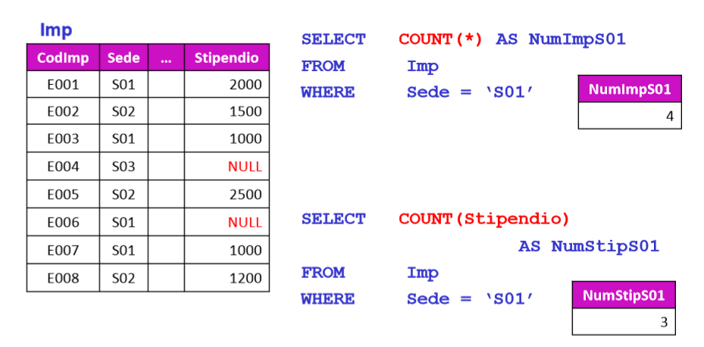
Mệnh đề GROUP BY
Ví dụ:

Slide 127
Mệnh đề GROUP BY
Ví dụ:
SELECT Count(Mahd)
AS ‘So Hoa Don‘ FROM [Hoa don]
SELECT Count(*)
AS ‘So Hoa Don‘ FROM [Hoa Don]
SELECT Makh, Count(Makh) –count(mahd)
AS ‘So HD cua tung khach hang‘ FROM [Hoa don]
GROUP BY Makh

Slide 128
Mệnh đề GROUP BY
Ví dụ:
SELECT Masp, Sum(Soluong) As Total
FROM [Chi Tiet Hoa Don]
WHERE Masp=2
GROUP BY Masp
SELECT Makh, Count(Mahd)
AS ‘So HD cua khach hang‘ FROM [Hoa don]
WHERE Makh like ‘%o’
GROUP BY Makh

Slide 129
GROUP BY và HAVING
Có thể hạn chế các nhóm trong bảng kết quả bằng mệnh đề HAVING.
Chỉ sau khi dữ liệu đã được nhóm và tổng hợp, điều kiện trong mệnh đề HAVING mới được áp dụng.
Không thể dùng 1 cột mà nó không tham gia vào hàm gộp của mệnh đề SELECT hay của mệnh đề GROUP BY.
SELECT Masp, AVG(Dongia) FROM [San pham] GROUP BY Masp HAVING (AVG(Dongia) > 10)

Slide 130
Sử dụng WHERE và HAVING
Mệnh đề HAVING giống như mệnh đề WHERE nhưng chỉ áp dụng cho cả nhóm trong khi mệnh đề WHERE áp dụng cho từng hàng.
Một truy vấn có thể chứa cả mệnh đề WHERE và mệnh đề HAVING.
Mệnh đề WHERE được áp dụng trước cho các hàng trong bảng được truy vấn. Chỉ những hàng nào thoả mãn điều kiện của mệnh đề WHERE mới được nhóm dữ liệu.
Sau đó mệnh đề HAVING sẽ được áp dụng cho các nhóm. Chỉ những nhóm thoả mãn điều kiện HAVING mới được xuất ra bảng kết quả.

Slide 131
Sử dụng WHERE và HAVING
Ví dụ 1
SELECT Masp, Sum(Soluong) As Total
FROM [Chi tiet hoa don]
GROUP BY masp
HAVING Sum(soluong)>=30
SELECT Makh, Count(Mahd)
AS ‘So hoa don cua kH‘ FROM [Hoa don]
GROUP BY Makh
HAVING Count(Mahd)<=5

Slide 132
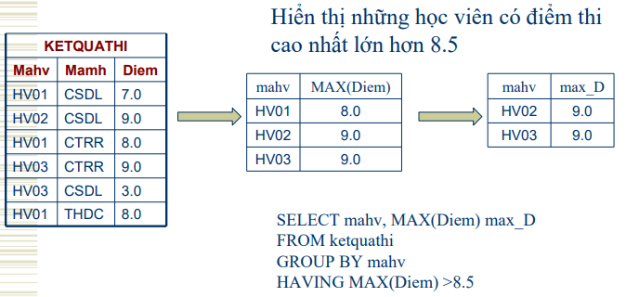
Sử dụng WHERE và HAVING
Ví dụ 1

Slide 133
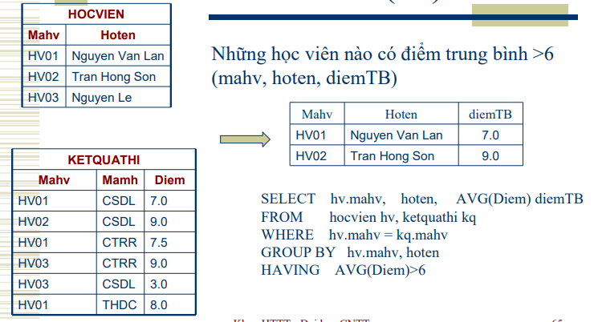
Mệnh đề COMPUTE

Slide 134
Mệnh đề JOIN-Kết nối nhiều bảng
Mệnh đề join dùng để kết nối dữ liệu từ nhiều hơn 1 bảng
Cú pháp
SELECT column_name [,n..]
FROM table_name table_alias
[CROSS|INNER|[LEFT | RIGHT]OUTER] JOIN table_name table_alias
[ON table_name.ref_column_name join_operator table_name.ref_column_name]
[WHERE search_condition]
Notes:
134

Slide 135
Kết nối các bảng
Kết nối chỉ tồn tại trong thời gian truy vấn.
Kết nối không thay đổi dữ liệu trong các bảng của cơ sở dữ liệu.
Nên tạo bí danh (alias) cho tên bảng để tránh gõ tên dài và làm truy vấn dễ đọc hơn
Ví dụ
SELECT t.Mahd, NgaylapHD, Masp, Soluong, dongia, Thanhtien as Soluong*Dongia
from [Chi tiet hoa don] t
JOIN [Hoa don] h on t.mahd=h.mahd
WHERE Makh=‘SJC’
Notes:
135

Slide 136
Các cột tham gia kết nối
Nếu kết nối nhiều hơn 2 bảng thì kết nối 2 bảng trước, sau đó kết nối nhóm này với bảng thứ ba.
Ví dụ
SELECT o.Mahd,c.makh, p.Masp, Tensp,
Soluong, o.dongia, Thanhtien =soluong*o.dongia
FROM [Chi tiet Hoa don] o JOIN SanPham p
ON o.Masp = p.Masp
JOIN [Hoa don] c
ON o.Mahd = c.Mahd
Notes:
136

Slide 137
Các loại kết nối
Inner Join
Outer Join
Cross Join
Equi Join
Natural Join
Self Join
Notes:
137

Slide 138
Kết nối nội - Inner joins
Trong kết nối nội, dữ liệu từ nhiều bảng được hiển thị sau khi so sánh giá trị trong 1 cột chung. Chỉ những hàng mà có giá trị thoả mãn điều kiện kết nối trong cột chung đó mới được hiển thị.
Tích Cartesian: việc kết nối nhiều bảng mà không có điều kiện kết nối trong mệnh đề ON sẽ tạo ra tích cartesian giữa 2 bảng
Ví dụ:
SELECT t.Mahd, h.NgaylapHD, masp, Soluong, dongia, Thanhtien as Soluong*Dongia from [Chi tiet hoa don] t
JOIN [Hoa don] h on t.mahd=h.mahd
Notes:
138

Slide 139
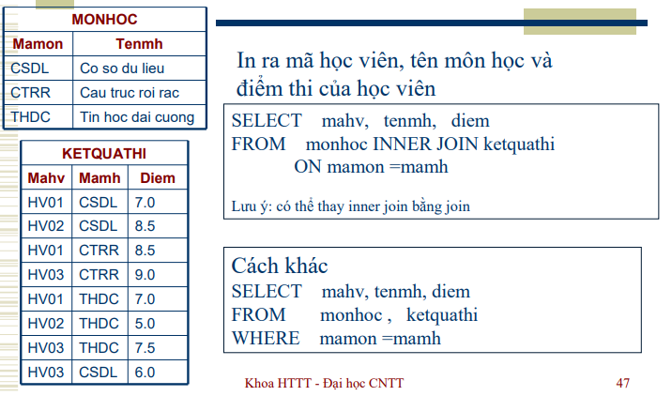
Kết nối nội - Inner joins
Notes:
139

Slide 140
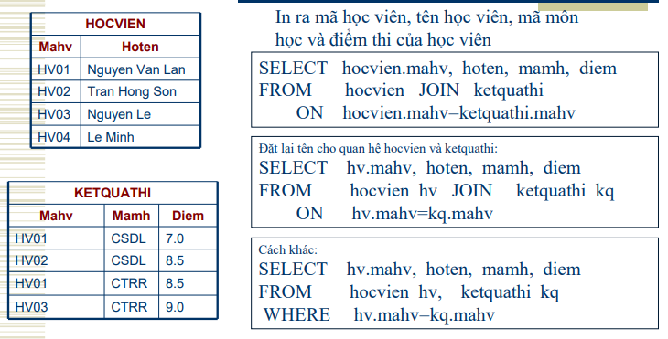
Kết nối nội - Inner joins
Notes:
140

Slide 141
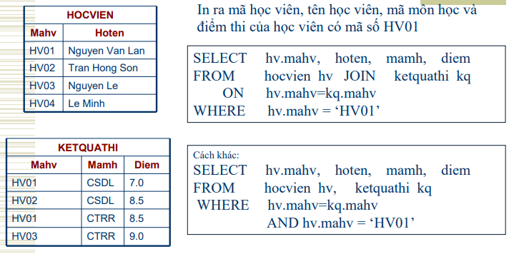
Kết nối nội - Inner joins
Notes:
141

Slide 142
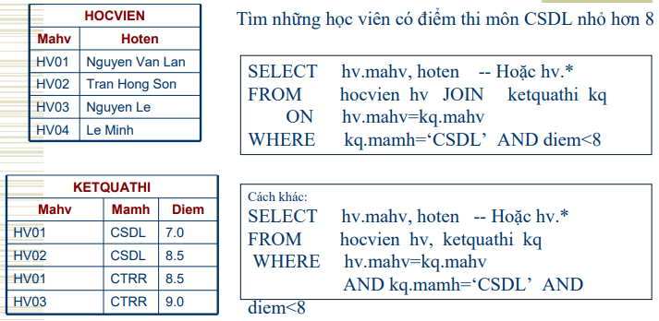
Kết nối nội - Inner joins
Notes:
142

Slide 143
Kết nối nội - Inner joins
SELECT K.Makh, TenKH,
Mahd, NgaylapHD
FROM [Khach hang] K INNER JOIN [Hoa don] h
ON K.Makh = H.Makh
SELECT Tensp, c.Mahd, Soluong, dongia,
Soluong * DonGia AS [Thanhtien]
FROM [San pham] AS s INNER JOIN [Chi tiet hoa don] AS c ON s.Masp = c.Masp
INNER JOIN [Hoa don] As h
ON h.mahd =c.mahd
WHERE Month(NgayLapHD) = 3
143
Notes:
143

Slide 144
Kết nối nội với toán tử lớn hơn
Có thể thực hiện kết nối 2 bảng với điều kiện kết nối dùng toán tử không bằng nhau.
Ví dụ:
SELECT Tensp, c.Mahd, Soluong, c.dongia,
Soluong * c.DonGia AS [Thanhtien]
FROM [San pham] AS s INNER JOIN [Chi tiet hoa don] AS c ON s.Masp > c.Masp

Slide 145
Kết nối ngoại - Outer joins
Kết nối ngoại được dùng để cho ra kết quả chứa tất cả các hàng của 1 bảng và các hàng trùng nhau của bảng còn lại. Những cột mà không có giá trị phù hợp sẽ được hiển thị giá trị NULL.
Cú pháp
SELECT column_name, column_name [,column_name]
FROM table_name [LEFT | RIGHT] OUTER JOIN table_name
ON table_name.ref_column_name
join_operator table_name.ref_column_name
Notes:
145

Slide 146
Kết nối ngoại - Outer joins
SQL cung cấp các loại phép nối ngoài sau đây:
Phép nối ngoài trái (ký hiệu: *=): Phép nối này hiển thị trong kết quả truy vấn tất cả các dòng dữ liệu của bảng nằm bên trái trong điều kiện nối cho dù những dòng này không thoả mãn điều kiện của phép nối
Phép nối ngoài phải (ký hiệu: =*): Phép nối này hiển thị trong kết quả truy vấn tất cả các dòng dữ liệu của bảng nằm bên phải trong điều kiện nối cho dù những dòng này không thoả điều kiện của phép nối.
Notes:
146

Slide 147
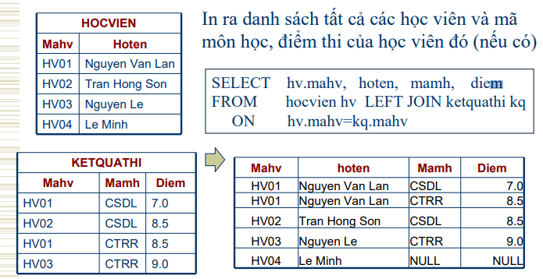
Kết nối ngoại – Left Outer joins
Notes:
147

Slide 148
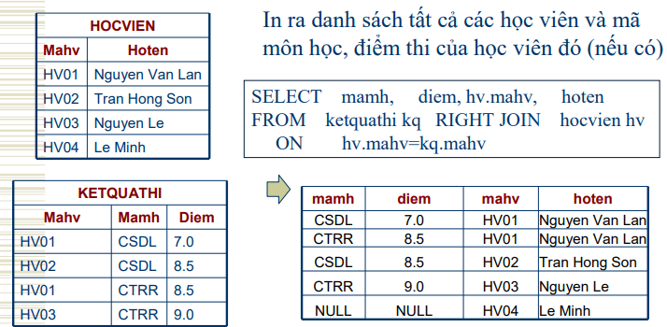
Kết nối ngoại – Right Outer joins
Notes:
148

Slide 149
Kết nối trái - LEFT OUTER JOIN
Tất cả các hàng từ bảng bên trái trong mối kết nối giữa 2 bảng sẽ được hiển thị trong bảng kết quả.
Ví dụ:
SELECT Manv, Hoten, cv, d.macv,tench
FROM Nhanvien n RIGHT OUTER JOIN ChucVu d ON n.cv=d.macv
SELECT Manv, Hoten, cv, d.macv,tench
FROM Nhanvien n FULL JOIN ChucVu d ON n.cv=d.macv
Notes:
149

Slide 150
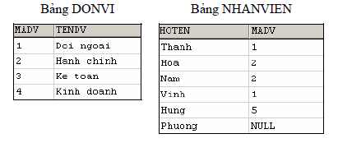
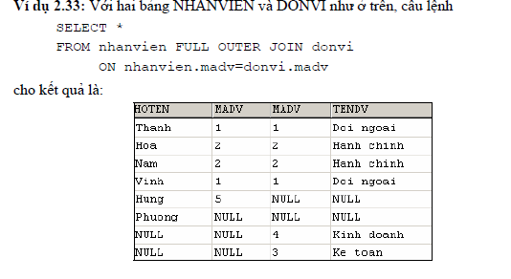
Kết nối trái - FULL OUTER JOIN
Notes:
150

Slide 151
Cross join
Cross join trả về mọi tổ hợp có thể có của tất cả các hàng trong các bảng kết nối.
Cross join không có mệnh đề ON
Nếu không mệnh đề WHERE, cross join sẽ tạo ra tích Cartesian
Nếu có mệnh đề WHERE, cross join sẽ thực hiện như 1 kết nối nội
Notes:
151

Slide 152
Kết nối chéo - Cross join
Ví dụ 1:
SELECT [San pham].Masp, tensp, soluong, c.dongia FROM [San pham] CROSS JOIN [Chi tiet hoa don]
Ví dụ 2:
SELECT [San pham].Masp, tensp, soluong, dongia FROM [San pham] CROSS JOIN [Chi tiet hoa don] as c WHERE [San pham].masp = c.Masp
Notes:
152

Slide 153
Truy vấn tự kết nối (self-join)
Ví dụ: tìm tất cả các khách hàng mua ít nhất 2 đơn hàng
SELECT t1.Makh, t1.MAHD,t2.MAHD
FROM [Hoa don] t1 JOIN [Hoa don] t2
ON t1.Mahd<> t2.Mahd AND
t1.Makh = t2.Makh

Slide 154
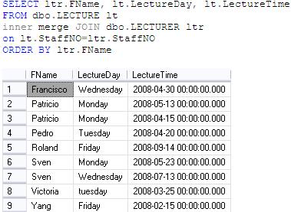
Truy vấn select - merge
A new feature in SQL2008 is merge statement. You can merge 2 or more tables

Slide 155
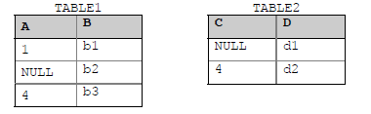
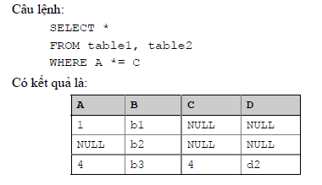
Truy vấn với giá trị Null
Phép nối và các giá trị NULL
Nếu trong các cột của các bảng tham gia vào điều kiện của phép nối có các giá trị NULL thì các giá trị NULL được xem như là không bằng nhau.
Ví dụ: Giả sử ta có hai bảng TABLE1 và TABLE2 như sau:

Slide 156
Truy vấn con - Subqueries
Subquery là lệnh SELECT mà kết quả trả về là 1 giá trị đơn (single value) và được đặt lồng vào bên trong các lệnh SELECT, INSERT, UPDATE, hay DELETE, hay bên trong truy vấn con khác.
Subquery có thể được dùng bất kỳ nơi nào mà biểu thức được phép dùng
Notes:
156

Slide 157

Truy vấn con - Subqueries
A subquery is a SELECT statement inside another SELECT statement.
Cú pháp
Parent Query
SELECT <Column Name> FROM Table
Operator
WHERE <Column Name> =
(SELECT <Column Name> FROM <Table> WHERE <Column> = <Criteria >)
Subquery

Slide 158
Truy vấn con - Subqueries
Khi sử dụng truy vấn con cần lưu ý một số quy tắc sau:
Một truy vấn con phải được viết trong cặp dấu ngoặc. Trong hầu hết các trường hợp, một truy vấn con thường phải có kết quả là một cột (tức là chỉ có duy nhất một cột trong danh sách chọn).
Mệnh đề COMPUTE không được phép sử dụng trong truy vấn con.
Các tên cột xuất hiện trong truy vấn con có thể là các cột của các bảng trong truy vấn ngoài.
Một truy vấn con thường được sử dụng làm điều kiện trong mệnh đề WHERE hoặc HAVING của một truy vấn khác.
Nếu truy vấn con trả về đúng một giá trị, nó có thể sử dụng như là một thành phần bên trong một biểu thức (chẳng hạn xuất hiện trong một phép so sánh bằng)
Notes:
158

Slide 159
Truy vấn con - Subqueries
TH1: Dùng để lấy các field
SELECT h.Mahd, h.NgayLapHD, (SELECT MAX(C.Dongia)
FROM [Chi tiet hoa don] AS c
WHERE h.Mahd =c.Mahd) AS MaxUnitPrice
FROM [Hoa don] AS h
Subquery có thể được dùng để khôi phục dữ liệu từ nhiều bảng và có thể được dùng như 1 cách khác của join (alternative to a join)
159
Notes:
159

Slide 160
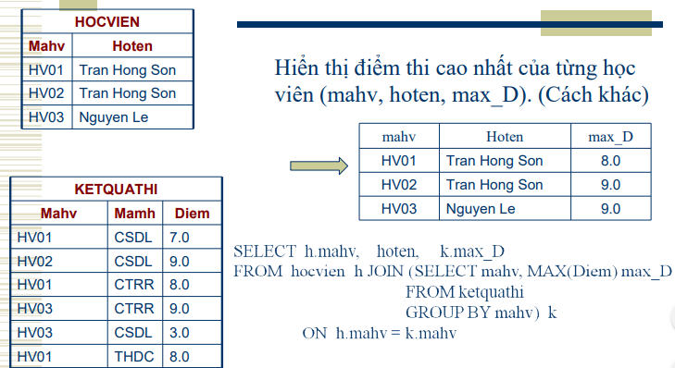
Truy vấn con - Subqueries
Notes:
160

Slide 161
Truy vấn con - Subqueries
TH2: Phép so sánh đối với kết quả truy vấn con
C1: Cho biết những sản phẩm nào có dongia bằng đơn giá của sản phẩm có tên bắt đầu bằng chữ N
SELECT Tensp FROM [San pham]
WHERE Dongia > (SELECT Dongia FROM [San pham] WHERE TenSp like ‘N%')
Cách 2: dùng join
SELECT P.Tensp FROM [San pham] AS p JOIN [San pham] AS P2
ON (P.Dongia >P2.Dongia)
WHERE P2.TenSp = ‘Nem'
Notes:
161

Slide 162
Truy vấn con - Subqueries
TH2: Phép so sánh đối với kết quả truy vấn con
C2: Cho biết những sản phẩm có thên bắt đầu bằng chữ N và dongia bằng đơn giá của sản phẩm khác
SELECT Tensp FROM [San pham]
WHERE TenSp like ‘N%’ And Dongia > (SELECT Dongia FROM [San pham])
Cách 2: dùng join
SELECT P.Tensp FROM [San pham] AS p JOIN [San pham] AS P2
ON (P.Dongia >P2.Dongia)
WHERE P2.TenSp = ‘Nem'
Notes:
162

Slide 163
Truy vấn con - Subqueries
Subquery có thể được dùng theo 1 trong các dạng sau:
WHERE expression [NOT] IN (subquery)
WHERE expression comparison_operator [ANY | ALL] (subquery)
WHERE [NOT] EXISTS (subquery)
Notes:
163

Slide 164
Subqueries với toán tử IN
TH3: Kết quả của subquery được dùng với IN (hay với NOT IN) thường là 1 danh sách (list) chứa từ 0 đến nhiều giá trị.
Ví dụ:
SELECT Mahd, NgayLapHD FROM [Hoa don] WHERE Makh IN (SELECT Makh FROM [Khach hang] WHERE Diachi like ‘%Q1’)
Dùng cách 2 với mệnh đề join???
Notes:
164

Slide 165
Subquery với các toán tử so sánh
Các toán tử so sánh đơn giản (unmodified comparison operator)
=, < >, >, > =, <, ! >, ! <, or < =
TH4: Subquery bắt đầu với toán tử so sánh đơn giản và trả về 1 giá trị đơn (single value)
SELECT Masp FROM [San pham] WHERE dongia > (SELECT MIN(Dongia) FROM [Chi tiet hoa don])
Notes:
165

Slide 166

Subquery trả về một giá trị
Use Aggregrate Functions in Subquery as Max(), Min(), Avg(),…
Khi một subquery được sử dụng trong mệnh đề SELECT, nó trả về dữ liệu thay cho một cột.
Loại subquery này được gọi là scalar query bởi vì nó chỉ trả về một giá trị.
Ví dụ
SELECT Tensp, Dongia FROM [San pham]
WHERE DVT =‘kg’ and Dongia <
(SELECT AVG(Dongia) FROM [San pham])

Slide 167
Subquery trả về nhiều giá trị
Sử dụng toán tử In, Not in, Any, all…
Ví dụ
1) SELECT Mahd FROM [Chi tiet hoa don]
WHERE Masp
In (SELECT Masp FROM [San Pham]
WHERE DVT =‘Kg’)
2) SELECT Mahd, Masp, Soluong FROM [Chi tiet hoa don] WHERE Soluong >=All (SELECT Soluong FROM [Chi tiet hoa don])

Slide 168
Subquery trả về nhiều giá trị
Cho biết các sản phẩm có đơn giá cao nhất
SELECT *
FROM [San Pham]
WHERE Dongia >= ALL
(SELECT Dongia FROM [San pham])
Cho biết các sản phẩm có đơn vị tính có chữ a và có đơn giá cao nhất
SELECT *
FROM [San pham]
WHERE DVT like ‘%a%’ and
Dongia >= ALL
(SELECT Dongia FROM [san pham])

Slide 169
Subquery với các toán tử so sánh
Subquery trả về một giá trị
SELECT Tensp, Dongia FROM [San pham]
WHERE Dongia< ( SELECT AVG(Dongia) FROM [San pham] WHERE Masp<5)
Subquery trả về một dãy giá trị
Select Mahd, s.MASP,tensp from [SAN PHAM]s join [ Chi tiet hoa don] c on s.MASP=c.MASP
Where s.Masp IN (select Masp
From [Chi Tiet Hoa don]
Where Masp<5)
Notes:
169

Slide 170
Subquery với các toán tử so sánh
Toán tử so sánh phức (Modified Comparison operators) là toán tử so sánh đơn giản có kèm theo các từ All, any hay some
(=toán tử s/sánh+ [All,Any,some])
Subquery bắt đầu với toán tử so sánh phức sẽ trả về 1 danh sách (list) của 0 hay nhiều gia trị và có thể bao gồm cả mệnh đề GROUP BY hay HAVING.
Notes:
170

Slide 171
Subquery với các toán tử so sánh
>ALL có nghĩa lớn hơn mọi giá trị.
>ANY có nghĩa lớn hơn ít nhất 1 giá trị
Vd: >ALL (1, 2, 3) lớn hơn 3
>ANY (1, 2, 3) lớn hơn 1
Ví dụ:
SELECT Manv, Honv,Tennv
FROM [Nhan vien] WHERE Thanhpho<> ALL (SELECT thanhpho FROM [Khach hang])
Notes:
171

Slide 172
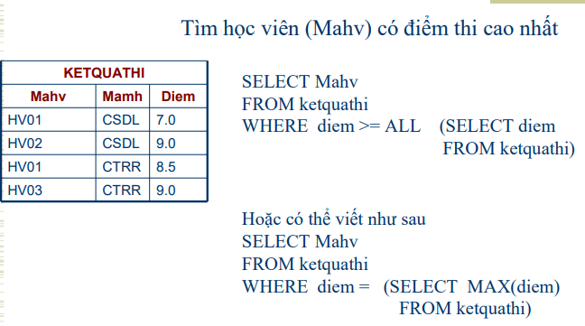
Subquery với các toán tử so sánh
Notes:
172

Slide 173
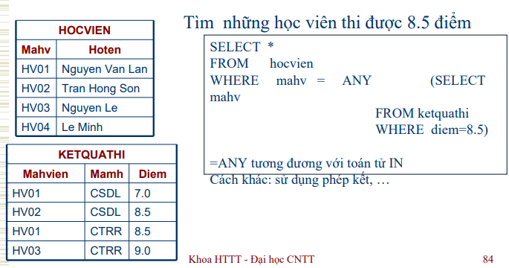
Subquery với các toán tử so sánh
Notes:
173

Slide 174
Subquery với các toán tử so sánh
Select Masp, tensp, dongia from [San pham]
Where dongia>ALL (Select dongia from [San pham] where tensp like ‘B%’)
Select Masp, tensp, dongia from [San pham]
Where dongia>ANY (Select dongia from [San pham] where tensp like ‘B%’)
Select Masp, tensp, dongia from [San pham]
Where dongia=ANY (Select dongia from [San pham] where tensp like ‘B%’))
Notes:
174

Slide 175
Using EXISTS and NOT EXISTS
Để kiểm tra xem một truy vấn con có trả về dòng kết quả nào hay không.
Lượng từ EXISTS (tương ứng NOT EXISTS) trả về giá trị True (tương ứng False) nếu kết quả của truy vấn con có ít nhất một dòng (tương ứng không có dòng nào).
Điều khác biệt của việc sử dụng EXISTS với hai cách đã nêu ở trên là trong danh sách chọn của truy vấn con có thể có nhiều hơn hai cột.
Example
SELECT Mahd, Makh FROM [Hoa don]
WHERE EXISTS
(SELECT Makh FROM [Khach hang])

Slide 176
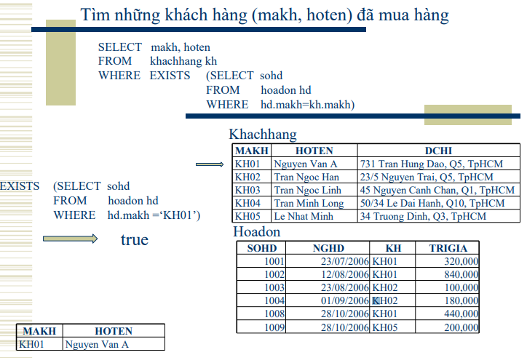
Using EXISTS and NOT EXISTS

Slide 177
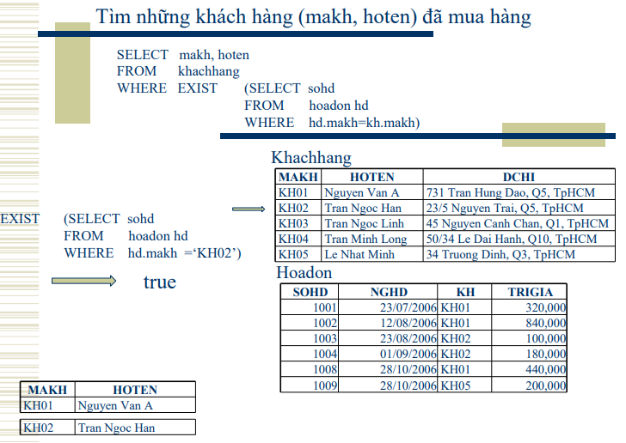
Using EXISTS and NOT EXISTS

Slide 178

Using EXISTS and NOT EXISTS

Slide 179
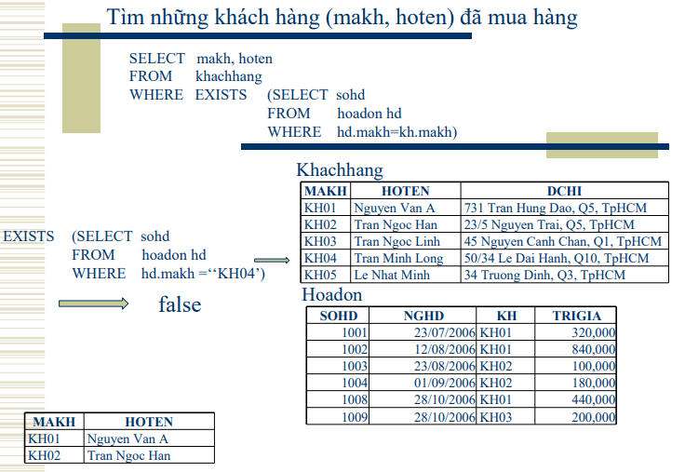
Using EXISTS and NOT EXISTS

Slide 180
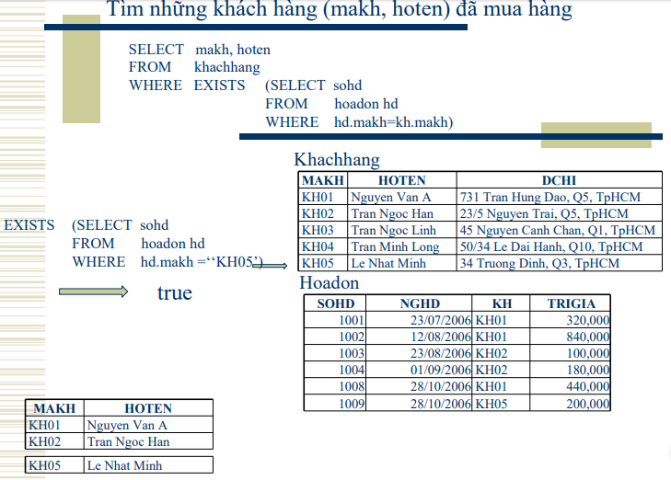
Using EXISTS and NOT EXISTS

Slide 181
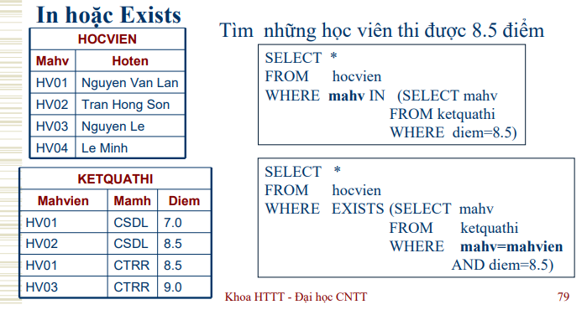
Using EXISTS and NOT EXISTS

Slide 182
Using EXISTS and NOT EXISTS
Ví dụ: Tìm các số hóa đơn (sohd) mua cùng lúc 2 sản phẩm có mã số “BB01” và “BB02”.
select distinct sohd from CTHD where masp='BB01' and sohd IN (select sohd from CTHD where masp='BB02')
select distinct A.sohd from CTHD A where A.masp='BB01' and EXISTS (select * from CTHD B where B.masp='BB02‘ and A.sohd=B.sohd)
Notes:
182

Slide 183
Using EXISTS and NOT EXISTS
Ví dụ: Tìm các số hóa đơn (sohd) có mua sản phẩm mã số ‘BB01’ nhưng không mua sản phẩm mã số ‘BB02’.
select distinct sohd from CTHD where masp='BB01' and sohd NOT IN (select sohd from CTHD where masp='BB02')
select distinct A.sohd from CTHD A where A.masp='BB01' and NOT EXISTS (select * from CTHD B where B.masp='BB02‘ and A.sohd=B.sohd)
Notes:
183

Slide 184
Using EXISTS and NOT EXISTS
Cho biết những sản phẩm nào chưa bán được dùng 3 cách left outer join, not in và not exists
Select * from [San Pham] s
where NOT EXISTS ( SELECT * from [Chi Tiet Hoa don] c where s.masp=c.masp)
Select * from [San Pham]
where Masp NOT IN ( SELECT masp from [Chi Tiet Hoa don])
3) Select * from [San Pham] s Left outer join [Chi Tiet Hoa don] c ON s.Masp=c.Masp WHERE c.Masp is null
Notes:
184

Slide 185
Using EXISTS and NOT EXISTS
Cho biết những sản phẩm nào có tổng số lượng bán được lớn hơn số lượng trung bình bán ra
Select masp, tensp, TongSL=sum(Soluong)
from [San Pham] s, [Chi Tiet Hoa Don] c
where s.masp=c.masp
Group by c.masp, tensp
having sum(soluong)>(Select AVG(soluong) form [Chi tiet hoa don])
Notes:
185

Slide 186
Nested Subqueries
Nested subqueries are subqueries within other subqueries
Example
SELECT Makh, Tenkh FROM [Khach hang]
WHERE Makh in
(SELECT Makh from [Hoa don]
WHERE Mahd in
(SELECT Mahd FROM [Chi tiet hoa don] where masp>3))

Slide 187
Correlated Subqueries
A subquery refers to the parent query
A subquery is re-evaluated for every iteration of the parent query
Example
SELECT Makh,Tenkh, Thanhpho FROM [Khach hang]
WHERE Makh IN
(SELECT Makh FROM [Nhan vien], [hoa don]
WHERE [Hoa don].Manv = [Nhan vien].Manv and [Nhan vien].Thanhpho =[Khach hang].Thanhpho)

Slide 188

Unions – Phép hợp
Toán tử Union để kết nốt 2 câu lệnh Select
Cú pháp
SELECT statement
UNION [ALL]
SELECT statement
Ví dụ
SELECT c.Thanhpho FROM [Khach hang] c
UNION
SELECT e.Thanhpho FROM [Nhan vien] e

Slide 189
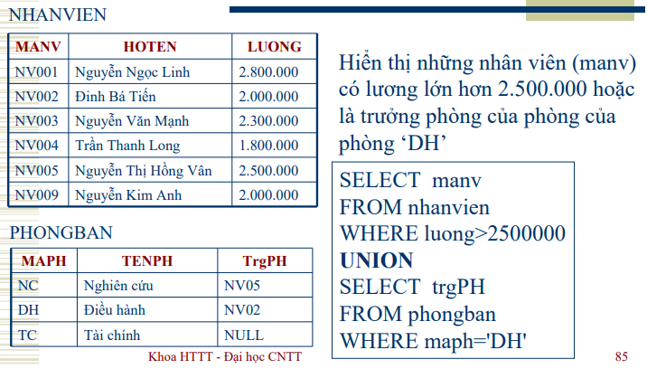
Unions – Phép hợp

Slide 190
Unions – Phép hợp
Khi sử dụng toán tử UNION để thực hiện phép hợp, ta cần chú ý các nguyên tắc sau:
Danh sách cột trong các truy vấn thành phần phải có cùng số lượng.
Các cột tương ứng trong tất cả các bảng, hoặc tập con bất kỳ các cột được sử dụng trong bản thân mỗi truy vấn thành phần phải cùng kiểu dữ liệu.
Các cột tương ứng trong bản thân từng truy vấn thành phần của một câu lệnh UNION phải xuất hiện theo thứ tự như nhau. Nguyên nhân là do phép hợp so sánh các cột từng cột một theo thứ tự được cho trong mỗi truy vấn.
Khi các kiểu dữ liệu khác nhau được kết hợp với nhau trong câu lệnh UNION, chúng sẽ được chuyển sang kiểu dữ liệu cao hơn (nếu có thể được).
Tiêu đề cột trong kết quả của phép hợp sẽ là tiêu đề cột được chỉ định trong truy vấn đầu tiên.

Slide 191
Unions – Phép hợp
Khi sử dụng toán tử UNION để thực hiện phép hợp, ta cần chú ý các nguyên tắc sau:
Truy vấn thành phần đầu tiên có thể có INTO để tạo mới một bảng từ kết quả của chính phép hợp.
Mệnh đề ORDER BY và COMPUTE dùng để sắp xếp kết quả truy vấn hoặc tính toán các giá trị thống kê chỉ được sử dụng ở cuối câu lệnh UNION. Chúng không được sử dụng ở trong bất kỳ truy vấn thành phần nào.
Mệnh đề GROUP BY và HAVING chỉ có thể được sử dụng trong bản thân từng truy vấn thành phần. Chúng không được phép sử dụng để tác động lên kết quả chung của phép hợp.
Phép toán UNION có thể được sử dụng bên trong câu lệnh INSERT.
Phép toán UNION không được sử dụng trong câu lệnh CREATE VIEW.

Slide 192
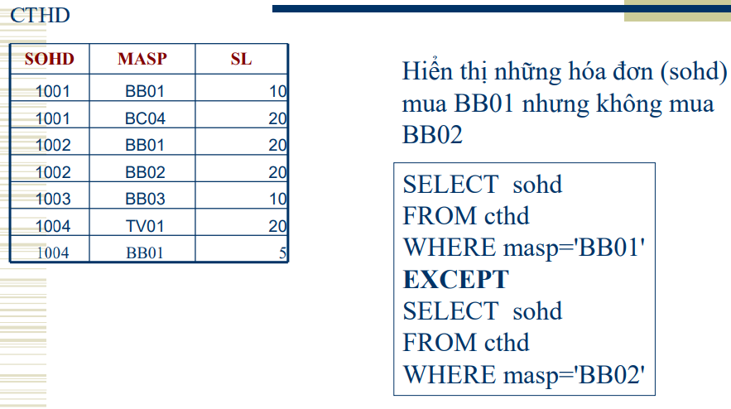
Phép toán tập hợp Phép trừ (Except)

Slide 193
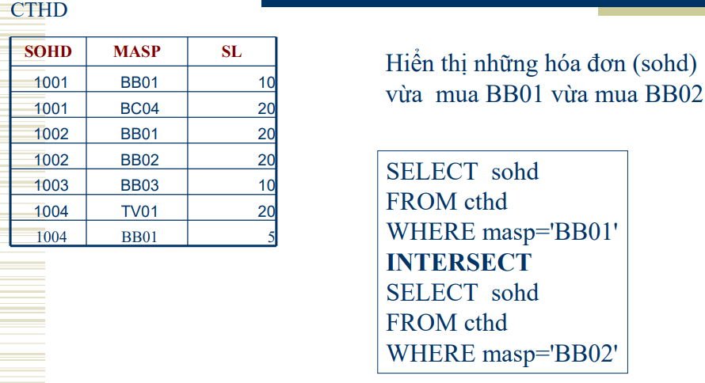
Phép toán tập hợp Phép giao (Intersect)

Slide 194
Phép chia
Sử dụng NOT EXISTS. Cho lược đồ CSDL:
SANPHAM (MASP,TENSP, DVT, NUOCSX, GIA)
HOADON (SOHD, NGHD, MAKH, MANV, TRIGIA)
CTHD (SOHD,MASP,SL)
Ví dụ: Tìm số hóa đơn đã mua tất cả các sản phẩm
Biến đổi thành:
Tìm số hóa đơn mà không tồn tại sản phẩm mà hóa đơn này không mua
Hoặc: hiển thị số hóa đơn với điều kiện là không tồn tại sản phẩm mà hóa đơn này không mua.
Để đơn giản, xét số hóa đơn HD01. Ta có thể viết lại: Hiển thị số hóa đơn HD01 với điều kiện là không tồn tại /sản phẩm mà hóa đơn HD01 không mua

Slide 195
Phép chia
sản phẩm mà hóa đơn HD01 không mua
SELECT * FROM sanpham WHERE masp NOT IN (SELECT masp FROM cthd WHERE cthd.sohd='HD01' )
Hiển thị số hóa đơn HD01 với điều kiện là không tồn tại /sản phẩm mà hóa đơn HD01 không mua
SELECT * FROM hoadon WHERE sohd= 'HD01' AND NOT EXISTS
(SELECT * FROM sanpham WHERE masp NOT IN (SELECT masp FROM cthd WHERE cthd.sohd= 'HD01' ))

Slide 196
Phép chia
Hiển thị số hóa đơn HD01 với điều kiện là không tồn tại /sản phẩm mà hóa đơn HD01 không mua
Viết lại
SELECT * FROM hoadon WHERE sohd= 'HD01' AND NOT EXISTS
(SELECT * FROM sanpham WHERE masp NOT IN (SELECT masp FROM cthd WHERE cthd.sohd=hoadon.sohd ))

Slide 197
Phép chia
Tổng quát: hiển thị số hóa đơn với điều kiện là không tồn tại sản phẩm mà hóa đơn này không mua.
SELECT * FROM hoadon WHERE NOT EXISTS
(SELECT * FROM sanpham WHERE NOT IN (SELECT masp FROM cthd WHERE sanpham.masp = cthd.masp AND cthd.sohd=hoadon.sohd ))

Slide 198
Phép chia
Tổng quát: hiển thị số hóa đơn với điều kiện là không tồn tại sản phẩm mà hóa đơn này không mua.
Có thể thay NOT IN bằng NOT EXISTS
SELECT * FROM hoadon WHERE NOT EXISTS
(SELECT * FROM sanpham WHERE NOT EXISTS (SELECT masp FROM cthd WHERE sanpham.masp = cthd.masp AND cthd.sohd=hoadon.sohd ))

Slide 199
Phép chia
Sử dụng NOT EXISTS
⬥ Ví dụ: Tìm số hóa đơn đã mua tất cả những sản phẩm do “Trung Quoc” sản xuất.
Select sohd from HOADON where not exists (select * from SANPHAM where nuocsx=‘Trung Quoc’ and not exists (select * from CTHD where HOADON.sohd=CTHD.sohd and CTHD.masp=SANPHAM.masp))

Slide 200
Lệnh SELECT INTO – Tạo bảng
Ta có thể tạo table mới dựa vào tập kết quả của câu lệnh Select. Table mới có thể là table tạm hay là một table thực sự trong DB.
Cú pháp:
SELECT *|ColumnNam1, ColumnName2,…
INTO TableName
FROM Tables
WHERE Condition
ORDER By SortFieldName
GROUP BY FieldGroupName

Slide 201
Lệnh SELECT INTO – Tạo bảng
Tạo Table Tạm
SELECT Tenkh as Ten, ThanhPho
INTO #Temp_Customer
FROM [Khach hang]
Xem kết quả
Select * From #Temp_Customer

Slide 202
Lệnh SELECT INTO – Tạo bảng
Ví dụ 2
SELECT c.Makh As Name, Mahd, NgayLapHD
INTO Customer_Order
FROM [Khach hang] as c INNER Join [Hoa don] As o
ON c.Makh=o.Makh
WHERE Month(NgayLapHD) =7

Slide 203
Lệnh SELECT INTO – Tạo bảng
Ví dụ 3 : Tạo bảng dữ liệu từ DataBase khác
USE SalesDB
SELECT CompanyName As Name, Phone
INTO KhachHang
FROM NorthWind.dbo.Customers

Slide 204
Sửa chữa dữ liệu
The INSERT Statement
The UPDATE Statement
The DELETE Statement
Modifying Data Using XML

Slide 205
Lệnh Insert
Thêm một hay nhiều dòng dữ liệu vào bảng hay một view.
Lưu ý:
Dữ liệu chèn phải đúng kiểu dữ liệu của cột.
Không nhập giá trị Null vào cột Not Null.
Tuân thủ đúng các toàn vẹn dữ liệu, bẫy lỗi.
Chỉ định danh sách các giá trị ứng với các cột.
Cột có thuộc tính Identity thì không cần chỉ định giá trị.
Tại một thời điểm chỉ có thể chèn vào một bảng duy nhất.

Slide 206
Lệnh INSERT
Cú pháp 1
INSERT <TableName> [(Col1, Col2, … )]
VALUES (Value1, Value2,…)
Ví dụ 1
INSERT [San pham](Masp, Tensp)
VALUES (123, 'Ice Tea')

Slide 207
Lệnh Insert
Create table t1 (col1 int identity, col2 varchar(30) default('my column default'), col3 timestamp, col4 varchar(40) null);
insert into t1 (col4) values('Explicit value')
Select * from t1
insert into t1 (col2,col4) values('Explicit value','Explicit value' )
Select * from t1
insert into t1 (col2) values('Explicit value')
Select * from t1
Insert into t1 default values; Select * from t1

Slide 208
Lệnh Insert
Create table t2(col1 int identity, col2 varchar(30))
Go
insert t2 values('Row #1')
Go
Select * from t2
Go
set identity_insert t2 ON
Go
insert into t2 (col1,col2) values (-99,'Explicit')
Go
select * from t2

Slide 209
Lệnh Insert
Cú pháp 2: tạo 1 bộ kết quả từ một hay nhiều bảng chèn vào 1 bảng khác
INSERT <TableName> [(Col1, Col2, … )]
SELECT (Value1, Value2,…)
Ví dụ 2
create table SPMOI (Masp int, tensp nvarchar(20))
INSERT SPMOI(Od.Masp, P.Tensp)
SELECT OD.Masp, Tensp
FROM [San pham] as P INNER JOIN [Chi tiet hoa don] AS Od ON P. Masp = Od. Masp
Select * from SPMOI

Slide 210
Lệnh UPDATE
Thay đổi/cập nhật dữ liệu trong một bảng
UPDATE <table_name>
SET <column_name> = <expression>
[ FROM <table_list>]
[ WHERE <search_condition>
Ví dụ
UPDATE [Chi tiet hoa don] SET Thue=Dongia+0.1*Dongia
WHERE Masp<5
UPDATE [Chi Tiet Hoa don]
SET Dongia=
( SELECT Dongia+ Dongia*0.2 FROM [San pham]) where Masp=2

Slide 211
Lệnh DELETE
Xóa một hay nhiều dòng trong một bảng hay một truy vấn
DELETE <table_name>
[ FROM <table_list>]
[ WHERE <search_condition>
Ví dụ
DELETE FROM [Chi Tiet Hoa Don]
WHERE Mahd =10148

Slide 212
Lệnh TRUNCATE TABLE
Lệnh TRUNCATE TABLE dùng để
Xóa toàn bộ dữ liệu trong một bảng mà không ghi nhật ký lại
Về chức năng hoàn toàn giống như câu lệnh Delete
Nhanh hơn câu lệnh delete
Không bật các bẫy lỗi trigger
TRUNCATE TABLE table_name
Ví dụ
TRUNCATE TABLE NewProducts

Slide 213
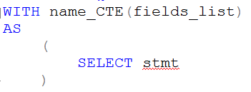
Select With
Trả ra một tập kết quả lưu trữ tạm thời trong common table expression (CTE).
Tạo CTE
USE AdventureWorks2008;
GO
--1
WITH SumSale AS
(SELECT SUM(TotalDue) AS SumTotalDue,
CustomerID
FROM Sales.SalesOrderHeader
GROUP BY CustomerID)

Slide 214
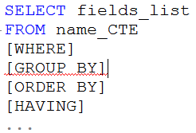
Select With
Sử dụng CTE
USE AdventureWorks2008;
GO
--1
WITH SumSale AS
(SELECT SUM(TotalDue) AS SumTotalDue,
CustomerID
FROM Sales.SalesOrderHeader
GROUP BY CustomerID)
SELECT o.CustomerID, TotalDue,
TotalDue / SumTotalDue * 100 AS PercentOfSales
FROM SumSale INNER JOIN Sales.SalesOrderHeader AS o
ON SumSale.CustomerID = o.CustomerID
ORDER BY CustomerID;

Slide 215

Select với cấu trúc Case..When
Searched CASE function
CASE WHEN Boolean_expression THEN result_expression [ ...n ] [ ELSE else_result_expression ] END

Slide 216
Select với cấu trúc Case..When
Example 2 :
Select ProductName, Unitprice,
'Classification'=CASE
when Unitprice<10 then 'Low price'
When Unitprice Between 10 and 20 then 'Moderately Price'
when Unitprice>20 then 'Expensive'
else 'Unknown'
end
From Products

Slide 217
Select với cấu trúc Case..When
Example 2 :
Select productid, Quantity, UnitPrice, [discount%]=
CASE
When Quantity <=5 then 0.05
When Quantity between 6 and 10 then 0.07
When Quantity between 11 and 20 then 0.09
Else 0.1
end
From [Order Details]
Order by Quantity, Productid

Slide 218
Select Merge
Điểm mới trong SQL Server 2008 cho phép merge dữ liệu từ 2 table trở lên.
Ví dụ:
CREATE TABLE T1(col1 Int Primary Key); CREATE TABLE T2(col1 Numeric(12, 2) Primary Key);
SELECT T1.col1, T2.col1 FROM T1 Inner Merge Join T2 ON dbo.T1.col1 = dbo.T2.col1;

Slide 219
Merge query
MERGE query là một loại query có thể thực hiện các hoạt động Insert, Update, Delete trên một bảng đích dựa trên các kết quả của một liên kết với một bảng nguồn
Lợi thế quan trọng của câu lệnh MERGE là tất cả các dữ liệu được đọc và xử lý một lần.

Slide 220
Merge query
Cú pháp đơn giản
Merge TargetTable
using SourceTable
on Joinconditions
[WHEN MATCHED THEN DML]
[WHEN NOT MATCHED BY TARGET THEN DML]
[WHEN NOT MATCHED BY SOURCE THEN DML]

Slide 221
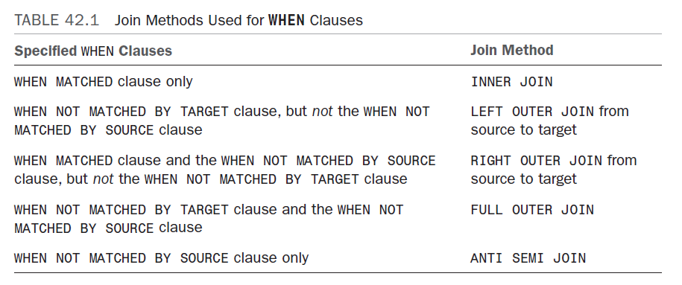
Merge query

Slide 222


Merging Data

Slide 223

Ví dụ Merging Data để thực thi Insert và Update

Slide 224

Ví dụ Merging Data để thực thi Insert và Update

Slide 225

Ví dụ Merging Data để thực thi Insert và Update

Slide 226
Ví dụ - Merge query
CREATE TABLE dbo.BookInventory
(
TitleID INT NOT NULL PRIMARY KEY,
Title NVARCHAR(100) NOT NULL,
Quantity INT NOT NULL
CONSTRAINT Qutitydeft1 DEFAULT 0
);
CREATE TABLE dbo.BookOrder
(
TitleID INT NOT NULL PRIMARY KEY,
Title NVARCHAR(100) NOT NULL,
Quantity INT NOT NULL
CONSTRAINT Qutitydeflt DEFAULT 0
);
Bảng Đích
Bảng Nguồn

Slide 227
Ví dụ Merge - WHEN MATCHED
MERGE BookInventory bi
USING BookOrder bo
ON bi.TitleID = bo.TitleID
WHEN MATCHED THEN
UPDATE
SET bi.Quantity = bi.Quantity+bo.Quantity;

Slide 228
Ví dụ Merge - WHEN MATCHED
MERGE BookInventory bi
USING BookOrder bo
ON bi.TitleID = bo.TitleID
WHEN MATCHED AND
bi.Quantity + bo.Quantity = 0 THEN
DELETE
WHEN MATCHED THEN
UPDATE
SET bi.Quantity = bi.Quantity + bo.Quantity;

Slide 229
Ví dụ Merge - WHEN MATCHED
MERGE BookInventory bi
USING BookOrder bo
ON bi.TitleID = bo.TitleID
WHEN MATCHED AND
bi.Quantity + bo.Quantity = 0 THEN
DELETE
WHEN MATCHED THEN
UPDATE
SET bi.Quantity = bi.Quantity + bo.Quantity;

Slide 230
Ví dụ Merge -WHEN NOT MATCHED BY TARGET
MERGE BookInventory bi
USING BookOrder bo
ON bi.TitleID = bo.TitleID
WHEN MATCHED AND
bi.Quantity + bo.Quantity = 0 THEN DELETE
WHEN MATCHED THEN UPDATE
SET bi.Quantity = bi.Quantity + bo.Quantity
WHEN NOT MATCHED BY TARGET THEN
INSERT (TitleID, Title, Quantity)
VALUES (bo.TitleID, bo.Title,bo.Quantity);

Slide 231
Ví dụ Merge -WHEN NOT MATCHED BY SOURCE
MERGE BookInventory bi
USING BookOrder bo
ON bi.TitleID = bo.TitleID
WHEN MATCHED AND
bi.Quantity + bo.Quantity = 0 THEN DELETE
WHEN MATCHED THEN UPDATE
SET bi.Quantity = bi.Quantity + bo.Quantity
WHEN NOT MATCHED BY TARGET THEN
INSERT (TitleID, Title, Quantity)
VALUES (bo.TitleID, bo.Title,bo.Quantity)
WHEN NOT MATCHED BY SOURCE
AND bi.Quantity = 0 THEN DELETE;

Slide 232
Implementing the WHEN NOT MATCHED BY SOURCE
MERGE BookInventory bi
USING BookOrder bo
ON bi.TitleID = bo.TitleID
WHEN MATCHED AND
bi.Quantity + bo.Quantity = 0 THEN DELETE
WHEN MATCHED THEN UPDATE
SET bi.Quantity = bi.Quantity + bo.Quantity
WHEN NOT MATCHED BY TARGET THEN
INSERT (TitleID, Title, Quantity)
VALUES (bo.TitleID, bo.Title,bo.Quantity)
WHEN NOT MATCHED BY SOURCE
AND bi.Quantity = 0 THEN DELETE;

Slide 233
Pivot query
Pivot query được dùng để tạo bảng thống kê dạng 2 chiều.
Cú pháp:
pivoted_table ::=
table_source PIVOT ( aggregate_function ( value_column )
PIVOT and UNPIVOT FOR pivot_column
IN ( column_list ) table_alias

Slide 234
Pivot
To use the PIVOT feature, you first decide which column contains the important values for the query.
SELECT empid, A, B, C, D
FROM (SELECT empid, custid, qty
FROM dbo.Orders) AS D
PIVOT(SUM(qty) FOR custid IN(A, B, C, D)) AS P;

Slide 235
Pivot
Cách 1: Sử dụng Case..When
Example:
SELECT empid,
SUM(CASE WHEN custid = 'A' THEN qty END) AS A,
SUM(CASE WHEN custid = 'B' THEN qty END) AS B,
SUM(CASE WHEN custid = 'C' THEN qty END) AS C,
SUM(CASE WHEN custid = 'D' THEN qty END) AS D
FROM dbo.Orders
GROUP BY empid;

Slide 236
Pivot
Cách 2: Pivoting with the Native T-SQL PIVOT Operator
Cú pháp:
SELECT ...
FROM <source_table_or_table_expression>
PIVOT(<agg_func>(<aggregation_element>)
FOR <spreading_element>
IN (<list_of_target_columns>)) AS <result_table_alias>
...;
Ex:
SELECT empid, A, B, C, D
FROM (SELECT empid, custid, qty
FROM dbo.Orders) AS D
PIVOT(SUM(qty) FOR custid IN(A, B, C, D)) AS P;

Slide 237
UnPivot
Unpivoting with the Native T-SQL UNPIVOT Operator
Cú pháp:
SELECT ...
FROM <source_table_or_table_expression>
UNPIVOT(<target_col_to_hold_source_col_values>
FOR <target_col_to_hold_source_col_names> IN(<list_of_source_columns>)) AS
<result_table_alias>
...;

Slide 238
UnPivot
Sử dụng CASE..WHEN
Ex:
SELECT empid, custid,
CASE custid
WHEN 'A' THEN A
WHEN 'B' THEN B
WHEN 'C' THEN C
WHEN 'D' THEN D
END AS qty
FROM dbo.EmpCustOrders
CROSS JOIN (VALUES('A'),('B'),('C'),('D')) AS Custs(custid);

Slide 239
UnPivot
Sử dụng CASE..WHEN
Ex:
SELECT *
FROM (SELECT empid, custid,
CASE custid
WHEN 'A' THEN A
WHEN 'B' THEN B
WHEN 'C' THEN C
WHEN 'D' THEN D
END AS qty
FROM dbo.EmpCustOrders
CROSS JOIN (VALUES('A'),('B'),('C'),('D')) AS Custs(custid)) AS D WHERE qty IS NOT NULL;

Slide 240
UnPivot
Unpivoting with the Native T-SQL UNPIVOT Operator
Ex:
SELECT empid, custid, qty
FROM dbo.EmpCustOrders
UNPIVOT(qty FOR custid IN(A, B, C, D)) AS U;

Slide 241
Lệnh Insert
Cú pháp:
Hoặc
Insert <Table Name>[field_List]
Values (value_1, value_2, …, value_n)
Values (…)…
Insert <Table Name>[field_List]
(Select statement)

Slide 242
Viewing Tables
Syntax: Viewing table information
sp_help <table_name>
sp_help constraint <table_name>
Example: Viewing table information
Sp_help [Khach Hang]
Sp_help constraint [Khach hang]

Slide 243
Removing tables
Syntax
DROP TABLE <Table_Name>
Example
DROP TABLE Sanpham

Slide 244
Liệt kê các các phòng mà khách hàng thuê chưa trả. Thông tin bao gồm: Mã phòng, mô tả, loại phòng được sắp xếp theo phòng, nếu cùng phòng thì sắp xếp theo Số ngày ở giảm dần
Liệt kê các phòng có đơn giá phòng rẻ nhất. Thông tin bao gồm: Mã phòng, mô tả và đơn giá phòng.
Liệt kê danh sách các khách hàng có ký tự đầu của mã khách hàng là A đến C.
Liệt kê các phòng chưa có khách hàng thuê. Yêu cầu viết bằng 3 cách (1điểm).
Thống kê tổng số phòng theo của các loại phòng có mã là 1 và 3. Gồm loại phòng, số lượng phòng.
Cho biết khách hàng nào có tổng tiền phải trả trên 2000000.
Liệt kê danh sách các khách hàng đã thuê tất cả các phòng ở tầng 1 dãy nhà A.
Dùng lệnh Select into tạo bảng HoaDonTinhTien cho những khách hàng đã trả phòng từ tháng 6 đến tháng 12 của năm 2007 gồm MAKH, TENKH, QUOCTICH, DIENTHOAI, TONGTIEN được sắp xếp theo TenKH. Trong đó TONGTIEN được tính bằng (Số ngày ở * Đơn giá) – Giảm giá
Xóa các khách hàng đã trả phòng. (Ngày trả nhỏ hơn ngày hiện hành)

Slide 245
BÀI TẬP
NHANVIEN (MaNV, HoTen, Phai, Luong,NTNS, Ma_NQL, MaPH) PHONGBAN (MaPH, TenPH, TRPH) DEAN (MaDA, TenDA, Phong, NamThucHien) PHANCONG (MaNV, MaDA, ThoiGian) B
Danh sách các nhân viên sinh trong khoảng từ năm 1978 đến 1983?
Select MaNV, HoTen From NhanVien where Year(NTNS)>=1978 AND Year(NTNS)<=1983

Slide 246
BÀI TẬP
NHANVIEN (MaNV, HoTen, Phai, Luong,NTNS, Ma_NQL, MaPH) PHONGBAN (MaPH, TenPH, TRPH) DEAN (MaDA, TenDA, Phong, NamThucHien) PHANCONG (MaNV, MaDA, ThoiGian) B
2) Danh sách các nhân viên sinh trong khoảng từ năm 1978 đến 1983? Sắp xếp theo mức lương giảm dần.
Select * From NhanVien where Year(NTNS) BETWEEN 1978 and 1983 ORDER BY Luong DESC

Slide 247
BÀI TẬP
NHANVIEN (MaNV, HoTen, Phai, Luong,NTNS, Ma_NQL, MaPH) PHONGBAN (MaPH, TenPH, TRPH) DEAN (MaDA, TenDA, Phong, NamThucHien) PHANCONG (MaNV, MaDA, ThoiGian) B
3) Cho biết những nhân viên không có người quản lý trực tiếp? (không chịu sự quản lý trực tiếp của người nào)
Select MaNV, HoTen, NTNS, Ma_NQL from NhanVien where Ma_NQL is Null

Slide 248
BÀI TẬP
NHANVIEN (MaNV, HoTen, Phai, Luong,NTNS, Ma_NQL, MaPH) PHONGBAN (MaPH, TenPH, TRPH) DEAN (MaDA, TenDA, Phong, NamThucHien) PHANCONG (MaNV, MaDA, ThoiGian) B
4) Cho biết những nhân viên có người quản lý trực tiếp?Thông tin hiển thị gồm: mã nhân viên, họ tên, mã người quản lý.
Select MaNV, HoTen, Ma_NQL from NhanVien where Ma_NQL is not Null

Slide 249
BÀI TẬP
NHANVIEN (MaNV, HoTen, Phai, Luong,NTNS, Ma_NQL, MaPH) PHONGBAN (MaPH, TenPH, TRPH) DEAN (MaDA, TenDA, Phong, NamThucHien) PHANCONG (MaNV, MaDA, ThoiGian) B
5) Cho biết họ tên nhân viên thuộc phòng ‘NC’ hoặc phòng ‘DH’?
Select DISTINCT Hoten From NhanVien where MaPH in (‘NC’,’DH’)

Slide 250
BÀI TẬP
NHANVIEN (MaNV, HoTen, Phai, Luong,NTNS, Ma_NQL, MaPH) PHONGBAN (MaPH, TenPH, TRPH) DEAN (MaDA, TenDA, Phong, NamThucHien) PHANCONG (MaNV, MaDA, ThoiGian) B
6) Cho biết họ tên nhân viên thuộc phòng ‘NC’ hoặc phòng ‘DH’?
Select Hoten from NhanVien where MaPH in (Select MaPH from PHONGBAN where MaPH=‘NC’ OR MaPH=‘DH’)

Slide 251
BÀI TẬP
NHANVIEN (MaNV, HoTen, Phai, Luong,NTNS, Ma_NQL, MaPH) PHONGBAN (MaPH, TenPH, TRPH) DEAN (MaDA, TenDA, Phong, NamThucHien) PHANCONG (MaNV, MaDA, ThoiGian) B
7) Cho biết mã số, họ tên, ngày tháng năm sinh của những nhân viên đã tham gia đề án?
Select MaNV, HoTen, NTNS from NhanVien where MaNV in (Select MaNv From PhanCong)

Slide 252
BÀI TẬP
NHANVIEN (MaNV, HoTen, Phai, Luong,NTNS, Ma_NQL, MaPH) PHONGBAN (MaPH, TenPH, TRPH) DEAN (MaDA, TenDA, Phong, NamThucHien) PHANCONG (MaNV, MaDA, ThoiGian) B
8) Cho biết mã số, họ tên, ngày tháng năm sinh của những nhân viên không tham gia đề án nào?
Select MaNV, HoTen, NTNS from NhanVien where MaNV not in (Select MaNv From PhanCong)

Slide 253
BÀI TẬP
NHANVIEN (MaNV, HoTen, Phai, Luong,NTNS, Ma_NQL, MaPH) PHONGBAN (MaPH, TenPH, TRPH) DEAN (MaDA, TenDA, Phong, NamThucHien) PHANCONG (MaNV, MaDA, ThoiGian) B
9) Cho biết tên phòng ban không chủ trì các đề án triển khai năm 2005? Gợi ý: thực hiện câu truy vấn “tìm phòng ban chủ trì các đề án triển khai năm 2005”, sau đó lấy phần bù.
Select TenPH from PhongBan where MaPH not in (Select DISTINCT Phong from DEAN where NamThucHien=2005)

Slide 254
BÀI TẬP
NHANVIEN (MaNV, HoTen, Phai, Luong,NTNS, Ma_NQL, MaPH) PHONGBAN (MaPH, TenPH, TRPH) DEAN (MaDA, TenDA, Phong, NamThucHien) PHANCONG (MaNV, MaDA, ThoiGian) B
10) Liệt kê mã nhân viên, ngày tháng năm sinh, mức lương của nhân viên có tên “Nguyễn Tường Linh”?
Select MaNV, NTNS, Luong from NhanVien where HoTen = ‘Nguyễn Tường Linh’

Slide 255
BÀI TẬP
NHANVIEN (MaNV, HoTen, Phai, Luong,NTNS, Ma_NQL, MaPH) PHONGBAN (MaPH, TenPH, TRPH) DEAN (MaDA, TenDA, Phong, NamThucHien) PHANCONG (MaNV, MaDA, ThoiGian) B
11) Tìm những nhân viên có họ Nguyễn.
Select MaNV, HoTen from NhanVien where HoTen like ‘Nguyễn %’

Slide 256
BÀI TẬP
NHANVIEN (MaNV, HoTen, Phai, Luong,NTNS, Ma_NQL, MaPH) PHONGBAN (MaPH, TenPH, TRPH) DEAN (MaDA, TenDA, Phong, NamThucHien) PHANCONG (MaNV, MaDA, ThoiGian) B
12) Tìm những nhân viên có tên Lan.
Select MaNV, HoTen from NhanVien where HoTen like ‘% Lan’

Slide 257
BÀI TẬP
NHANVIEN (MaNV, HoTen, Phai, Luong,NTNS, Ma_NQL, MaPH) PHONGBAN (MaPH, TenPH, TRPH) DEAN (MaDA, TenDA, Phong, NamThucHien) PHANCONG (MaNV, MaDA, ThoiGian) B
13) Tìm những nhân viên có tên lót là “Văn”.
Select MaNV, HoTen from NhanVien where HoTen like ‘% Văn %

Slide 258
BÀI TẬP
NHANVIEN (MaNV, HoTen, Phai, Luong,NTNS, Ma_NQL, MaPH) PHONGBAN (MaPH, TenPH, TRPH) DEAN (MaDA, TenDA, Phong, NamThucHien) PHANCONG (MaNV, MaDA, ThoiGian) B
14) Tìm những nhân viên tên có tên ‘Nguyễn La_’ (ví dụ Lam, Lan)
Select MaNV, HoTen from NhanVien where HoTen like ‘Nguyễn La_’

Slide 259
BÀI TẬP
NHANVIEN (MaNV, HoTen, Phai, Luong,NTNS, Ma_NQL, MaPH) PHONGBAN (MaPH, TenPH, TRPH) DEAN (MaDA, TenDA, Phong, NamThucHien) PHANCONG (MaNV, MaDA, ThoiGian) B
15) Tính số nhân viên của công ty
Select COUNT(MaNV) as SoNV from NhanVien

Slide 260
BÀI TẬP
NHANVIEN (MaNV, HoTen, Phai, Luong,NTNS, Ma_NQL, MaPH) PHONGBAN (MaPH, TenPH, TRPH) DEAN (MaDA, TenDA, Phong, NamThucHien) PHANCONG (MaNV, MaDA, ThoiGian) B
16) Tính số lượng nhân viên quản lý trực tiếp nhân viên khác
Select COUNT (DISTINCT Ma_NQL) from NhanVien

Slide 261
BÀI TẬP
NHANVIEN (MaNV, HoTen, Phai, Luong,NTNS, Ma_NQL, MaPH) PHONGBAN (MaPH, TenPH, TRPH) DEAN (MaDA, TenDA, Phong, NamThucHien) PHANCONG (MaNV, MaDA, ThoiGian) B
17) Tìm mức lương lớn nhất, mức lương trung bình, tổng lương của công ty.
Select MAX(Luong), AVG(Luong), SUM(Luong) from NhanVien

Slide 262
BÀI TẬP
NHANVIEN (MaNV, HoTen, Phai, Luong,NTNS, Ma_NQL, MaPH) PHONGBAN (MaPH, TenPH, TRPH) DEAN (MaDA, TenDA, Phong, NamThucHien) PHANCONG (MaNV, MaDA, ThoiGian) B
18) Cho biết nhân viên có mức lương lớn nhất.
Select HoTen from NhanVien Where Luong = (Select MAX(Luong) from NhanVien )

Slide 263
BÀI TẬP
NHANVIEN (MaNV, HoTen, Phai, Luong,NTNS, Ma_NQL, MaPH) PHONGBAN (MaPH, TenPH, TRPH) DEAN (MaDA, TenDA, Phong, NamThucHien) PHANCONG (MaNV, MaDA, ThoiGian) B
19) Cho biết nhân viên có mức lương trên mức lương trung bình của công ty.
Select HoTen from NhanVien where Luong > (Select AVG(Luong) from NhanVien )

Slide 264
BÀI TẬP
NHANVIEN (MaNV, HoTen, Phai, Luong,NTNS, Ma_NQL, MaPH) PHONGBAN (MaPH, TenPH, TRPH) DEAN (MaDA, TenDA, Phong, NamThucHien) PHANCONG (MaNV, MaDA, ThoiGian) B
20) Cho biết số lượng nhân viên theo từng phái?
Select Phai, count(Manv) as SoNV from NhanVien Group by Phai

Slide 265
BÀI TẬP
NHANVIEN (MaNV, HoTen, Phai, Luong,NTNS, Ma_NQL, MaPH) PHONGBAN (MaPH, TenPH, TRPH) DEAN (MaDA, TenDA, Phong, NamThucHien) PHANCONG (MaNV, MaDA, ThoiGian) B
21) Cho biết số lượng nhân viên theo từng phòng?
Select MaPH, count(Manv) from NhanVien Group by MaPH

Slide 266
BÀI TẬP
NHANVIEN (MaNV, HoTen, Phai, Luong,NTNS, Ma_NQL, MaPH) PHONGBAN (MaPH, TenPH, TRPH) DEAN (MaDA, TenDA, Phong, NamThucHien) PHANCONG (MaNV, MaDA, ThoiGian) B
22) Cho biết tên phòng và số lượng nhân viên theo từng phòng?
Select TenPH, count(Manv) as SoLuongNV From NhanVien n, PhongBan p Where n.MaPh=p.MaPH Group by TenPH

Slide 267
BÀI TẬP
NHANVIEN (MaNV, HoTen, Phai, Luong,NTNS, Ma_NQL, MaPH) PHONGBAN (MaPH, TenPH, TRPH) DEAN (MaDA, TenDA, Phong, NamThucHien) PHANCONG (MaNV, MaDA, ThoiGian) B
23) Với mỗi phòng, cho biết số lượng nhân viên theo từng phái?
Select MaPH, Phai, count(Manv) from NhanVien Group by Phong, Phai

Slide 268
BÀI TẬP
NHANVIEN (MaNV, HoTen, Phai, Luong,NTNS, Ma_NQL, MaPH) PHONGBAN (MaPH, TenPH, TRPH) DEAN (MaDA, TenDA, Phong, NamThucHien) PHANCONG (MaNV, MaDA, ThoiGian) B
24) Đếm số đề án của từng nhân viên tham gia?
Select MaNV, count(MaDA) as SoDATG From PhanCong Group by MaNV

Slide 269
BÀI TẬP
NHANVIEN (MaNV, HoTen, Phai, Luong,NTNS, Ma_NQL, MaPH) PHONGBAN (MaPH, TenPH, TRPH) DEAN (MaDA, TenDA, Phong, NamThucHien) PHANCONG (MaNV, MaDA, ThoiGian) B
25) Cho biết mã, tên nhân viên và số đề án mà n/v đã tham gia?
Select n.MaNV, HoTen, count(MaDA) as SoDATG From PhanCong pc, NhanVien n where pc.manv=n.manv Group by MaNV, HoTen

Slide 270
BÀI TẬP
NHANVIEN (MaNV, HoTen, Phai, Luong,NTNS, Ma_NQL, MaPH) PHONGBAN (MaPH, TenPH, TRPH) DEAN (MaDA, TenDA, Phong, NamThucHien) PHANCONG (MaNV, MaDA, ThoiGian) B
26) Cho biết những nhân viên tham gia từ 2 đề án trở lên?
Select MaNV, count(MaDA) as SoDATG From PhanCong Group by MaNV Having count(MaDA) >=2

Slide 271
BÀI TẬP
NHANVIEN (MaNV, HoTen, Phai, Luong,NTNS, Ma_NQL, MaPH) PHONGBAN (MaPH, TenPH, TRPH) DEAN (MaDA, TenDA, Phong, NamThucHien) PHANCONG (MaNV, MaDA, ThoiGian) B
27) Cho biết mã phòng ban có trên 4 nhân viên?
Select MaPH, count(Manv) from NhanVien Group by MaPH Having count(Manv)>4

Slide 272
BÀI TẬP
NHANVIEN (MaNV, HoTen, Phai, Luong,NTNS, Ma_NQL, MaPH) PHONGBAN (MaPH, TenPH, TRPH) DEAN (MaDA, TenDA, Phong, NamThucHien) PHANCONG (MaNV, MaDA, ThoiGian) B
27) Cho biết mã phòng ban có trên 4 nhân viên?
Select MaPH, count(Manv) from NhanVien Group by MaPH Having count(Manv)>4

